Slide 1
语义学入门
meaning representation

Slide 2
outline
Classical semantics 古典语义
  What is meaning 什么是意义？
  Logic
  λ calculus (λ演算)
  Montague syntax 从句法到语义

Slide 3
outline
Modern Semantics 现代语义（ Lexical semantics 词汇语义学）
  Semantic network 语义网络
  Case grammar 格语法
  FrameNet
  Word Sense Disambiguation
  Semantic Role-Labeling

Slide 4
outline
Topic Models
语义计算-我的一点思考（2012）
Distributed Meaning representation
A universal Semantic model

Slide 5
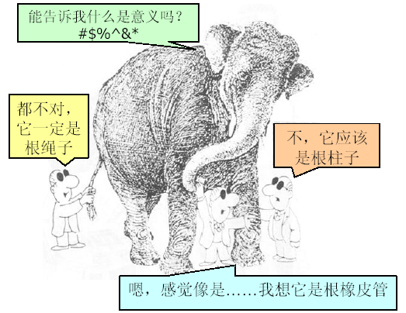
What is meaning 什么是意义

Slide 6
What is meaning什么是意义
Form determines meaning
形式决定意义
What is meaning of 3+5*6?
First parse it into 3+(5*6)
E ➔ E F E
E ➔ N
F ➔ +|*
E ➔ (E)
+
3
*
5
6
E
E
F
E
N
+
E
F
E
3
N
*
N
5
6

Slide 7
What is meaning什么是意义
how about the meaning of 3+5*x?
For compilers: the meaning is
a piece of code, not a number
（context-independent）
对用户而言，特定的语境
才有最终的意义： x 是
变量，直到赋了值才能
计算表达式的值
+
3
*
5
x
E
add(3,mult(5,x))
E
F
E
mult(5,x)
N
+
E
F
E
3
3
add
N
*
N
mult
5
x
5
x

Slide 8
What is meaning 什么是意义
Meaning is denotation 意义是指称:
从语言到概念,从概念到世界
指称就是不同系统之间的映射
Meaning is inference 意义是推理
我是老师 -〉我教书
Meaning is action 意义是行为
把积木放到盒子里
Meaning is truth-value 意义是真值
杜晶晶今天没上课：假

Slide 9
什么是意义
Meaning is use 意义是用法：
  美丽=漂亮？
  打得真漂亮。美丽的故事
Meaning is translation 意义是翻译：
  汉语到汉语 chinese to chinese
  汉语到英语 chinese to english
  汉语到逻辑 chinese to logic
  人都会死的 = ∀x [human(x) ⇒mortal(x)]

Slide 10
Semantics: The Study of Meaning
Meaning depends on human意义因人而异
Meaning is complex 意义太复杂，只能Ignore irony, metaphor etc [周昌乐的工作].
Stick to the literal interpretations of expressions （词、短语、句子）
Assume that meaning is understood in terms of something concrete: truth conditions.
Divide-and-conquer strategy 分步解决：context-independent and context-dependent

Slide 11
Semantics and Meaning
Sentence meaning independent of context?
  Single meaning but used for different purposes
  Why?
    Modularity
    Independence for study of language from human reasoning and context
  Meaning: context independent
  Usage: context dependent aspects

Slide 12
Logic
Logic is the basic means for representing meaning 逻辑是表示意义的基本手段
Logic formula: context independent representation of a meaning
Semantic interpretation: Process of mapping a sentence to its logic formula
Contextual interpretation: Mapping logic formula to the final model

Slide 13
数理逻辑简介
一阶逻辑：
个体常量（a,b,...)、变量(x,y,...)
谓词常量 A(x,y,...)和函数常量f
联结词:∧ (and), ∨ (or), ⇒ (implies), ¬ (not)
量词：全称量词∀,存在量词∃
由这些符号构成公式。例子：
∀ x ∃ y ( y > x )
∃ x ( ¬ ∃ y ( y < x ))
也可以用形式语言来定义逻辑：公式的集合就是语言（语法呢？）

Slide 14
数理逻辑简介
公式的解释：
首先给出一个个体集合D，公式中的常量符号是赋以D中的某个元素，变量符号的变化范围指定为D，对每个n元函数符号指定一具体函数，即指定D^{n}到D的一个映射，对每个n元谓词符号，指定一个具体谓词，即指定D^{n}到{0、1}上的一个映射。[变量的赋值称为指派]
这样可以求出公式的真值。
D称为论域，加上从语言L的常量到D上的对象和关系的解释，称为模型。

Slide 15
例子
∃ x ( ¬ ∃ y ( y < x )) 在自然数论域的为真。
例子：对于公式： ∀x((c(x)∧L(x,m(x)))∧L(x,f(x)) ⇒ G(x))
  D: 全人类的集合
  C(x)：x是中国人
  L(x,y): x爱y
  G(x): x是好孩子
  m(x): x的母亲
  f(x): x的父亲
如果一个人，他是中国人，并爱他的母亲，爱他的父亲，那么他是一个好孩子。

Slide 16
高阶逻辑
变量不限于个体,可以是谓词:
“我相信你是对的”
Believe(I, right(you))

Slide 17
广义量词
光“存在”“所有”两个量词不足以描述自然语言：
A, The, Some, Many,…
Most dogs bark.
MOST1 d1 (DOG1 (d1) ⇒BARKS1 (d1))

Slide 18
λ 项
用λ来表示一个匿名函数：
平方：λx (x*x)
如果用 C: int square(int p) { return p*p; }
格式: λ variable expression
(λx (x*x)) (3) = 3*3
λx (x*x) = λy (y*y) x, y是约束变量
λx (x*y) x是约束变量, y 自由变量
约束变量可以换名(这两个概念也适用于量词后的变量)

Slide 19
λ 项
谓词就是一个真值函数:
  even = λp (p mod 2 == 0) a predicate returns true/false
  even(x) is true if x is even
λ函数只有一个变元, 但是可以表示 n 元函数，如 times=λx λy(x*y)
times(5)(6)= λy(5*y)(6)=5*6
要得到λ函数的最终的值,同样要对里面的符号进行解释[如*表示乘法,则上式=30]
如何解释: love(john, mary)?

Slide 20
用逻辑表示自然语言
专有名词用常量表示
john
不及物动词为一元谓词，及物动词为二元谓词。
walk(.) love(., .)
一些形容词表示为一元谓词
red(.)

Slide 21
量词的翻译
A dog barks:
∃ x ( DOG(x) ∧ BARK(x) )
所有的狗都叫
∀x (DOG(x) ⇒ BARK(x) )

Slide 22
量词的辖域(quantifier scope)
每个男人都爱一个女人
  ∃x(woman (x) ∧∀y (man(y) ⇒ love(y, x)))
  爱的是同一个女人。
  ∀y (man(y) ⇒ ∃x(woman (x) ∧love(y, x)))
  爱的女人随男人而变。
在第一种解释中，位于宾语位置的量词的辖域被提升了(quantifier raising)
In this country a woman gives birth every 15 minutes

Slide 23
内涵和外延
Willy wants a unicorn/teacher
∃xunicorn (x) ∧ want(willy, x))
存在一个 unicorn?
want(willy, λx unicorn (x) )
要的是任一个unicorn
want(willy, λx ^unicorn (x) )
要的是象unicorn一样的东西
1,2是外延(extension)，3是内涵(intension)

Slide 24
内涵和外延
陆汝占的例子：
他的老师教得好
他的老师当得好
1是外延，2是内涵
为了表示内涵，需要用内涵逻辑：^表示内涵，^{v} 表示外延

Slide 25
隐含变元
Willy wants Lilly to get married
want(willy, λxmarry(lilly,x))
Willy wants to get married
want(willy, λxmarry(willy,x))

Slide 26
更多的例子
a red apple
∃x(apple (x) ∧ red(x))
small elephant = small (x) ∧ elephant(x)?
eree is a small elephant.
small (eree) ∧ elephant(eree)
elepants are animals.
∀x elephant(x) ⇒ animal (x)
因此： small (eree) ∧ animal (eree)
eree is a small animal. ??? what’s wrong???
small is not the same type of predicate as red

Slide 27
高阶谓词
small elephant
small = λP small(P)
以谓词为变元的谓词：高阶谓词
small(elephant)
形容词还有其他的用法
名词修饰名词，就更难表达了
white-collar worker
law expert
狗屁专家

Slide 28
高阶谓词
副词是典型的高阶谓词
Lili passionately wants Billy
(passionately(want))(Lili,Billy)
副词修饰的对象在语法上和语义上不同（raising）
Lili obviously likes Billy
obvious(likes(Lili, Billy))

Slide 29
时态
Gilly swallowed a goldfish
  ∃t past(t) ∧ ∃x (goldfish(X) ∧ swallow(t,Gilly, x))
past表示过去式。也可以将past定义在谓词上（高阶谓词），如：
past = λP ∃t before(t,now), P(t)(x)

Slide 30
Speech Acts
What is the meaning of a full sentence?
  Depends on the punctuation mark at the end. ☺
  Billy likes Lili. → assert(like(B,L))
  Billy likes Lili? → ask(like(B,L))
    or more formally, “Does Billy like Lili?”
  Billy, like Lili! → command(like(B,L))
纯逻辑显然不够用了

Slide 31
Montague语法
我们刚才由“人”做了直接从句子到意义的翻译。机器怎么做呢？
逻辑学家Montague认为，自然语言的语法和语义本质与逻辑没有什么不同。可以象研究形式逻辑来研究自然语言。他的语法被后人称为Montague 语法。
Montague语法的假设：
语法是递归定义的。
语义也服从组合原理（Compositionality）
语法和语义是同态（homomorphic）的，可以从底向上构造从语法到语义的映射。

Slide 32
范畴语法Categorial Grammar
Montague用范畴语法来表示自然语言的语法。用内涵逻辑、类型论来表示语义。把自然语言的句子翻译为内涵逻辑的公式，公式的语义解释就是原来的句子的解释。
范畴语法：
  基本范畴
  导出范畴
  句法规则
  单词的语法特性由范畴描述

Slide 33
范畴
基本范畴：N, S
导出范畴：A/B, A\B
语法规则：
如x 的范畴为A, y的范畴为A\B，则xy可结合成范畴B;
如x 的范畴为A/B, y的范畴为B，则xy可结合成范畴A;
john的范畴为N
walks 的范畴为N\S
quickly的范畴为(N\S)\(N\S))

Slide 34
范畴
如果一个字符串是合法的，则通过语法规则可以得出一个范畴
john walks: N N\S = S
john walks quickly: N (N\S (N\S)\(N\S)) = S
否则，不合法
john quickly: N ((N\S)\(N\S)) 无法结合

Slide 35
another example
Poor John loves lucky Mary
N/N N (N\S)/N N/N N
结合方式：
(Poor John) (loves (lucky Mary))
也就是采用以下的语法规则：
  S ➔ NP VP
  VP ➔ Vi
  VP ➔ Vt NP
  NP ➔ Adj N |N
  N ➔ John|Mary
  Adj ➔ poor|lucky
  Vi ➔ walks|talks
  Vt ➔ loves

Slide 36
范畴语法的特点
能力等价于CFG(相当于CFG的Chomsky范式)
无法处理 discontinuous constituents (transformational grammar就作变换)，如
The job was quickly finished
但是，CG特别简单。如果要从语法走到语义，这是很大的优点

Slide 37
类型论
类型的集合T：
e,t∈T
if a,b∈T, then <a,b>∈T
<a,b>的意思是：当作用于类型为a的表达式时，结果类型为b
例子：
john 的类型为 e (entity 实体）
john walks = walk(john) 类型为 t (表示真值)
所以 walks 的类型为 <e,t>

Slide 38
more examples
类型 | 表达式种类 | 例子
e | 个体 | john
<e,t> | 一元一阶谓词 | walks,red
t | 句子/命题 | john walks
<t,t> | 修饰句子的副词 | not,obviously
<<e,t>,<e,t>> | 修饰动词的副词或某些形容词 | small,quickly
<e,<e,t>> | 二元一阶谓词 | loves
<e, <e,<e,t>>> | 三元一阶谓词 | 给
<<e,t>,t> | 一元二阶谓词 | color,wrong
<<e,t>,<<e,t>,t>> | 二元二阶谓词 | 艳于

Slide 39
类型论
对于λxα，如果变量x的类型为a, α的类型为b, 则λxα的类型为<a,b>
例子：
不抽烟好：
好_{<<e,t>,t>} ( λx¬抽烟(x))_{<e,t>}
抽烟不好：
不(好_{<<e,t>,t>} ( λx抽烟(x))_{<e,t>})
¬(好_{<<e,t>,t>} ( λx抽烟(x))_{<e,t>})
注意，“不”如果不翻译为逻辑词，类型为<t,t>
表达式 | 类型
抽烟 | <e,t>
抽烟(x) | t
¬抽烟(x) | t
x | e
λx¬抽烟(x) | <e,t>

Slide 40
Montague Grammar
Montague的目的，是把自然语言翻译为逻辑公式，进而求其语义。范畴语法是描述自然语言语法的，类型论是描述逻辑公式的语义的辅助工具。
类型论使模型论的描述更加简单
模型论（设D为论域）：
类型为e的表达式的所指是一个实体(∈D)
类型为t的表达式是句子，所指是真值(∈{0,1})
类型为<e,t>的表达式的所指是一个从D到{0,1}的函数，如walk(j)的真值为1如果j所指的实体在walk所指的函数的定义域且函数值为1

Slide 41
模型论
把从D到{0，1}的所有函数的集合记为{0，1}^{D},则walk的所指就是{0，1}^{D}的元素
设F_{a,D}为类型为a的表达式的解释域，其中D为论域，则
F_{e,D}=D
F_{t,D}={0,1}
F_{<e,t>,D}= {0，1}^{D}
F_{<a,b>,D}= F_{b,D}^{Fa,D}
即类型为<a,b>的表达式的解释（所指）是类型为a的解释域到类型为b的解释域的一个函数

Slide 42
模型论
λ表达式描述语义非常方便：
love: λxλy love(x,y)
对λ表达式λxα，如果x是一个个体变元，则λxα在一个模型中的解释为一个函数h：D→{0,1},使得对所有d∈D: h(d)=“α中的变量x替换为d后的公式”在这个模型中的解释

Slide 43
完整的例子
词典
dog n N λxdog(x) DOG(.)
bark vi N\S λxbark(x) BARK(.)
a det N/N λP λQ ∃ x (P(x) ∧ Q(x))
(a在逻辑中解释为量词，功能词，虚词，无所指，syncategoramatic)
所以:
A dog barks = (A dog) barks = λP λQ ∃ x (P(x) ∧ Q(x)) (λxdog(x)) (λxbark(x)) = λQ ∃ x (λxdog(x)(x) ∧ Q(x)) (λxbark(x)) = ∃ x (dog(x) ∧ bark(x) )
最后，在模型D,DOG(.), BARK(.)下得到最终的真值

Slide 44
Montague的理想
所有的英语句子都可以这样描述：所有的单词的语法、语义都可以在词典中清楚地描述（歧义的单词有多个范畴和语义解释） ，通过简单的语法规则加以合并，每个语法规则对应一条或者几条翻译规则，可以把语法表达式翻译成为逻辑公式，最终得出整个句子的逻辑公式，再由此得到模型论的解释
为了描述语言的复杂性，Montague用了λ表达式来方便地表达高阶谓词，以及内涵逻辑（包括模态算子，时态算子）来表达自然语言中的信念、时态等。我们前面稍稍提了一下

Slide 45
Montague的内涵逻辑Intensional Logic
首先，类型论与我们上面介绍的（高阶）逻辑的类型论相比，作了如下修改：
对象：e,t,s
类型：基本类型：e,t；
导出类型 <a,b>, <s,a>
对每个类型a，定义了（可数）无穷多个非逻辑常量Con_{a}，和变量Var_{a},构成IL的基本表达式
IL的公式（一般的逻辑书上叫 WFF，Montague叫ME）也有类型， ME_{a} ，ME由17条规则构成：

Slide 46
Montague的内涵逻辑Intensional Logic
Var_{a}包含于 ME_{a}
Con_{a}包含于 ME_{a}
如α∈ ME_{a}，u是类型为b的变量，则
λuα ∈ ME_{<b,a>}
如α ∈ ME_{<b,a>}而且β ∈ ME_{b，}，则
α（β） ∈ ME_{a}
如α,β ∈ ME_{a}，则α=β ∈ ME_{t}
如α,β ∈ ME_{t} ，则¬α, α∧ ,α∨β, α ⇒ β α ↔ β ∈ ME_{t}
如α∈ ME_{t}，u是任何类型变量，则∃uα ∈ ME_{t}
如α∈ ME_{t}，u是任何类型变量，则∀uα ∈ ME_{t}

Slide 47
syntatic rules
如α∈ ME_{t}，则□α ∈ ME_{t}
如α∈ ME_{t}，则Fα ∈ ME_{t}
如α∈ ME_{t}，则Pα ∈ ME_{t}
如α∈ ME_{a}，则^α ∈ ME_{<s,a>}
如α∈ ME_{<s,a>}，则 ^{v}α ∈ ME_{a}
Montague给出了IL的语义的可能世界解释，并把二元组<w,t>(其中w表示一个可能世界，t表示一个时间点)称为一个索引

Slide 48
IL的语义：模型论
IL的模型是一个五元组<A, W, T, ≤,F>，
  A, W, T是非空集合（实体，可能世界，时间）
  ≤是T上的线性序
  F是一个函数，把IL的非逻辑常量赋以一个从索引到适当的值域V的函数:
  V_{e} = A
  F(john)是一个W x T 到 A 的函数
  V_{t} = {0,1}
  V_{<a,b>} = V_{b} ^{Va}
  V_{<s,a>} = V_{a} ^{W x T} = S_{a}

Slide 49
语义
对于任意的表达式α，α在模型M，w∈W, t∈T,以及指派g下的外延，表示为[α]_{M,w,t,g} ，如下
如α是非逻辑常量，则
[α]_{M,w,t,g} =F(α)(w,t)
如α变量，则 [α]_{M,w,t,g} =g(α)
如α∈ ME_{a}，u是类型为b的变量，则[λuα]_{M,w,t,g} 是这样一个函数H,其定义域为b的解释域（F_{b}) ,且对该域中的任意一个对象x, H(x)= [α]_{M,w,t,g[u/x]}

Slide 50
语义
如α∈ ME_{<a,b>}，β ∈ ME_{a}， 则[α (β)]_{M,w,t,g} 是 [α]_{M,w,t,g} ( [β]_{M,w,t,g})
如α，β ∈ ME_{a}， 则[α=β]_{M,w,t,g} =1 iff [α]_{M,w,t,g} =[β]_{M,w,t,g}
......
如α∈ ME_{t}，则[□α]_{M,w,t,g} ]=1 iff [α]_{M,w’,t’,g} =1 对所有(w’,t’)∈(W x T)
如α∈ ME_{a}，则[^α]_{M,w,t,g} 是函数h:其定义域为W x T,使得对任意(w’,t’)∈(W x T),h(<w’,t’>)= [α]_{M,w’,t’,g}
如α∈ ME_{<s,a>}，则[^{v}α]_{M,w,t,g} = [α]_{M,w,t,g} (<w,t>)

Slide 51
注意
IL的语法规则和语义规则一一对应
Fα为真如果α在某个将来时刻为真；同理P表示过去时态算子
如α为类型<a,b>的表达式，β为类型a的表达式，则α(β)类型为b，但α(^β)没有意义

Slide 52
几个概念
类别 | 外延 | 内涵的名 | 内涵的描述
项 | A中的个体 | 个体概念 | 从索引到A中的个体的函数
一元谓词 | A中的个体集合 | 性质 | 从索引到A中的个体集合的函数
公式 | 真值 | 命题 | 从索引到真值的函数

Slide 53
Montague文法：理想与现实
if Pedro owns a donkey, he beats it
意义：
  ∀ x(own (p,x) ∧donkey(x) ⇒ beat(p, x))
按照Montague 的翻译得到：
∃x((own(p,x) ∧donkey(x) ) ⇒beat(p, x))
因为a总是翻译成存在量词

Slide 54
Montague文法：理想与现实
语法和意义互相制约
John owns a car. It is red.
John doesn’t own a car. *It is red.
If he has a coin, he’s use it.
如果给it同样的翻译，显然不能处理以上几个Discourse
我们需要超越句子的语义理论: DRT
Discourse Representation Theory

Slide 55
语境和语用
句子的理解取决于意义以外的东西：常识
John can open Bill’s safe. He knows the combination.
Max fell. John pushed him.
字面意思不是真正的意思:
Can you open the window?
*yes, i can.
sure.
sorry I’ve got a cold.

Slide 56
Homework 作业
What is the distinction between semantics and pragmatics? 什么叫语义？什么叫语用？它们的分界点在哪里？
试分析以下两组话的语义解释。第二组通不通？
  305室的每个同学都有女朋友。小秦的女朋友长得很漂亮。
  小秦还没有女朋友。她长得很漂亮。
[说出女朋友的所指]

Slide 57
Semantic Networks
Initially, semantic nets were proposed as a model of human associative memory (Quinllian, 1968).
The idea behind a semantic network is that knowledge is often best understood as a set of concepts that are related to one another.
The meaning of a concept is defined by its relationship to other concepts.
A semantic network consists of a set of nodes that are connected by labeled arcs. The nodes represent concepts and the arcs represent relations between concepts.

Slide 58
Common Semantic Relations
There is no standard set of relations for semantic networks, but the following relations are very common:
INSTANCE: X is an INSTANCE of Y if X is a specific example of the general concept Y.
Example: Elvis is an INSTANCE of Human
ISA: X ISA Y if X is a subset of the more general concept Y.
Example: sparrow ISA bird
HASPART: X HASPART Y if the concept Y is a part of the concept X. (Or this can be any other property)
Example: sparrow HASPART tail

Slide 59
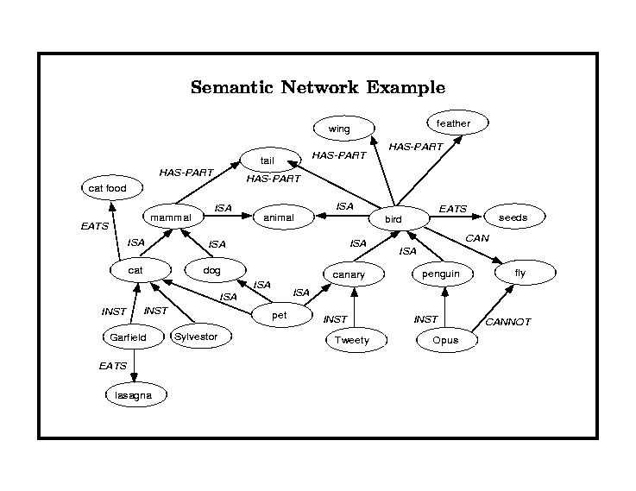

Slide 60
语义网用作语义表示
语义网里面的结点和关系可以任意定义
Example:
sister-of husband-of
wife-of
wife-of
husband-of
mother-of father-of mother-of
wife-of father-of
husband-of
mother-of father-of
Ann
Carol
David
Bill
Susan
Tom
John

Slide 61
词典知识的语义网表示:
vertebrate
^
| is-a
has-part
| /------------- wings
/ reproduction
| /--------------- egg-laying
| / body-temp
| /----------------- warm-blooded
bird--< no. of legs
^ ^ ^ \----------------- 2
/ | \ \ covering
is-a / | \ \--------------- feathers
/ | \ \ movement
color / | \ \------------- flight
yellow ------canary
size / | is-a \ is-a
small -----/ | \ movement
| ostrich---------- run
movement | \ size
swim ----------penguin \--------- big

Slide 62
Inheritance
Inheritance is a key concept in semantic networks and can be represented naturally by following ISA links.
In general, if concept X has property P, then all concepts that are a subset of X should also have property P.
But exceptions are pervasive in the real world!
In practice, inherited properties are usually treated as default values. If a node has a direct link that contradicts an inherited property, then the default is overridden.

Slide 63
Multiple Inheritance
Multiple inheritance allows an object to inherit properties from multiple concepts.
Multiple inheritance can sometimes allow an object to inherit conflicting properties (conflict resolution strategies are needed.)
Pacifists
Republicans
Quakers
Nixon
The “Nixon diamond” example: It is widely accepted that Quakers tend to be pacifists, and Republicans tend not to be. Nixon is known to be both - a Quaker, and a Republican.

Slide 64
语义网表示的优缺点
semantic nets have several advantages: inheritance is natural and modular, and inferences of semantic nets can be quite efficient.
Semantic nets are not well-suited for representing negation, disjunction, preferences, conditionals, and cause/effect relationships.

Slide 65
其他语义网
Wordnet(Princeton)：以英语词义间的相互关系为描述对象。以同义词集来表示无歧义概念。
知网(董振东)：以中英双语词义间的相互关系为描述对象，用义原来表示词的中心概念。

Slide 66
语义网新进展：知识图谱
The Knowledge Graph is a system that understands facts about people, places and things and how these entities are all connected.
• 知识图谱本质上是一种语义网络。其结点代表实体(entity)或者概念(concept)，边代表实体/概念间的各种语义关系

Slide 67
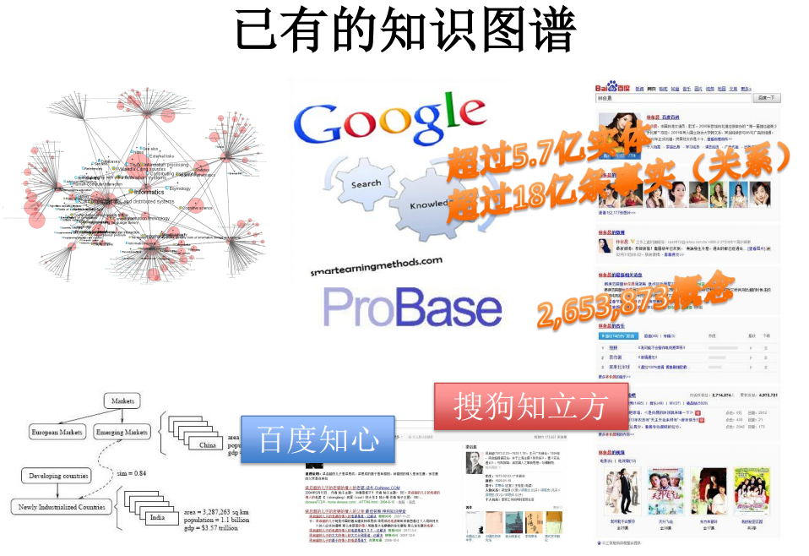


Slide 68
其他一些知识库
CYC （1984）
DBPedia （2007）
Yago （2007）
Freebase（2007）
知识图谱的构建、利用是目前研究的一个热点

Slide 69
格语法
格语法(Case Grammar) 是美国语言学家 Charless J. Fillmore 于1966年提出的。代表作：
  1966, Towards a modern theory of case
  1968, The case for case
  1971, Some problems for case grammar

Slide 70
基本观点
C. J. Fillmore 指出：诸如主语、宾语等语法关系实际上都是表层结构上的概念，在语言的底层，所需要的不是这些表层的语法关系，而是用施事、受事、工具、受益等概念所表示的句法语义关系。这些句法语义关系，经各种变换之后才在表层结构中成为主语或宾语。

Slide 71
格
格语法(Case Grammar)中的格是“深层格”，它是指句子中体词(名词、代词等)和谓词(动词、形容词等) 之间的及物性关系(transitivity)，如：动作和施事者的关系、动作和受事者的关系等，这些关系是语义关系，它是一切语言中普遍存在的现象。

Slide 72
深层格表示语义
语义依赖于句法，但是深层格和句法范畴如主语，宾语等，没有简单的对应关系。

Slide 73
例如：(1) The door opened.
(2) The key opened the door.
(3) The boy opened the door.
(4) The door was opened by the boy.
(5) The boy opened the door with a key.
  the boy：施事格
  the door：客体格（受事格）
  the key：工具格

Slide 74
格语法的三条基本原则：
(1) SM+P
句子 S 可以改写成情态(Modality)和命题(Proposition) 两大部分，情态部分包括否定、时、式、体以及其他被理解为全句情态成分的状语。
命题牵涉到动词和名词短语、动词和内嵌小句之间的关系，动词是句子的中心，名词短语按其特定的格属关系依附于该动词。

Slide 75
(2) PV+C₁+C₂+ … C_{n}
表示命题 P 都可以改写成一个动词 V 和若干个格 C 。动词是广义上的动词，包括：动词、形容词、甚至包括名词、副词和连词。
(3) C  K + NP
K 为格标，是各种格范畴在底层结构中的标记，可以有各种标记形式，如：前置词、后缀词、词缀、零形式等。

Slide 76
多少个格
C. J. Fillmore 在1968年的论文中认为，命题中的格包括6种：
(1) 施事格(Agentive)：动作的发生者；
(2) 工具格(Instrumental)：对动作或状态而言作为某种因素而牵涉到的无生命的力量或客体。
(3) 承受格(Dative)：由动词确定的动作或状态所影响的有生物。如，He is tall.

Slide 77
(4) 使成格(Factitive)：由动词确定的动作或状态所形成的客体或有生物。或理解为：动词意义的一部分的客体或有生物。如：John dreamed a dream about Mary.
(5) 方位格(Locative)：由动词确定的动作或状态的处所或空间方位。如：He is in the house.
(6) 客体格(Objective)：由动词确定的动作或状态所影响的事物。如：He bought a book.

Slide 78
后来 Fillmore 在语言分析时又增加了一些格：
(7) 受益格(Benefactive)：由动词确定的动作为之服务的有生命的对象。
如：He sang a song for Mary.
(8) 源点格(Source)：由动词确定的动作所作用到的事物的来源或发生位置变化过程中的起始位置。
如：He bought a book from Mary.

Slide 79
(9) 终点格(Goal)：由动词确定的动作所作用到的事物的终点或发生位置变化过程中的终端位置。
如：I sold a car to Mary.
(10) 伴随格(Comitative)：由动词确定的与施事共同完成动作的伴随者。
如：He sang a song with Mary.
* 在应用系统中可根据需要定义格的数目和名称。

Slide 80
用格语法分析语义：格框架约束分析
格框架表示
格框架中可有语法信息，也可有语义信息，语义信息是整个格框架的最基本的部分。
一个格框架可由一个主要概念和一组辅助概念组成，这些辅助概念以一种适当定义的方式与主要概念相联系。一般地，在实际应用中，主要概念可理解为动词，辅助概念理解为施事格、受事格、处所格、工具格等语义深层格。

Slide 81
例: In the room, he broke a window with a hammer.
[BREAK
[ case-frame:
[agentive: HE
objective: WINDOW
instrumental: HAMMER
locative: ROOM ]
[MODALs:
time: past
voice: active ]]]

Slide 82
Frame
A frame is a prototype of a concept
  Denoting the attributes of the concept
  Attributes have values which can be atomic or another frame
  Attributes 也叫 slots
也叫属性值系统
最早由Marvin minsky 1974年提出。用于知识表示

Slide 83
Slot name
Dog
{
is a: mammal;
no._of_legs: 4;
type_of_teeth: sharp;
has_tail: yes;
color_of_skin: ;
owner: ;
:
:
}
Slot value

Slide 84
Fido
{
is a: Dog;
no._of_legs: 4;
type_of_teeth: sharp;
has_tail: yes;
color_of_skin: Black;
owner: Rahim;
:
:
}

Slide 85
Object-Attribute-Value <o,a,v>
An instance of a frame denotes an object
A Frame denotes a class to which the object belongs
The slots/attributes of the object can be of different types and are instantiated with values
Some values are defined in the frame definition (already instantiated) and some are defined in the instances only

Slide 86
Boy
is_a | Human_being
name
age
height
stays_at
studies_in
grades
string
Int | <=15
Float | < 7.0
Int
string
*results

Slide 87
从语义网到Frame
Frame的表达能力比语义网更加强大。其递归结构使得可以进行更加细致的语义表达和推理

Slide 88
FrameNet
Fillmore根据其格语法结合frame，把词的意义用frame来表示，发展成FrameNet, 其资源可免费下载
国内山西大学建立了汉语的FrameNet.

Slide 89
What is FrameNet?
an on-line lexical resource for contemporary English
more than 8,900 lexical units
more than 625 semantic frames
more than 135,000 annotated sentences
information about the semantic and syntactic combinatorial possibilities (valences) of each item analyzed

Slide 90
FrameNet 术语
Frames and subframes
Frame Elements
Lexical Units，相当于 sense
下面的几张幻灯片来自Fillmore本人对FrameNet的介绍

Slide 91
The core work of FrameNet
characterize frames
find words that fit the frames
develop descriptive terminology
extract sample sentences
annotate selected examples
derive "valence" descriptions

Slide 92
The Revenge frame
The Revenge concept involves a situation in which
A has done something to harm B and
B takes action to harm A in turn
B's action is carried out independently of any legal or other institutional setting

Slide 93
Vocabulary for Revenge
Nouns: revenge, vengeance, reprisal, retaliation, retribution
Verbs: avenge, revenge, retaliate (against),
get back (at), get even (with), pay back
Adjectives: vengeful, vindictive
V+N Phrases: take revenge, exact retribution, wreak vengeance

Slide 94
FN work: choosing FE names
We develop a descriptive vocabulary for the components of each frame, called frame elements (FEs).
We use FE names in labeling the constituents of sentences exhibiting the frame.

Slide 95
FEs for Revenge
Frame Definition: Because of some injury to something-or-someone important to an avenger (maybe himself), the avenger inflicts a punishment on the offender. The offender is the person responsible for the injury.
FE List:
  avenger,
  offender,
  injury,
  injured_party,
  punishment.

Slide 96
Semantic Roles
Notice that we use such situation-specific notions as injury, offender, etc., rather than limiting ourselves to some standard list of thematic roles, like agent, patient, goal, etc.
First, there aren’t enough of those to go around, and if we had to squeeze all the distinctions we find into such a list,
  we would waste too much time finding criteria to do the mapping,
  and we would have to remember what decisions we’d made.

Slide 97
Collecting examples
We extract from our corpus examples of sentences showing the uses of each word in the frame. We depend on corpus data rather than existing dictionaries or our “intuitions” about the language.
Our main corpus is the British National Corpus; we have recently added lots of newswire text from the Linguistic Data Consortium. The total is about 200M running words.

Slide 98
FN work: annotating examples
We select sentences showing all major syntactic contexts, giving preference to those with common collocations.
Using the names assigned to FEs in the frame, we label the constituents of sentences that express these FEs.
The next slides show what our annotation software looks like.

Slide 99
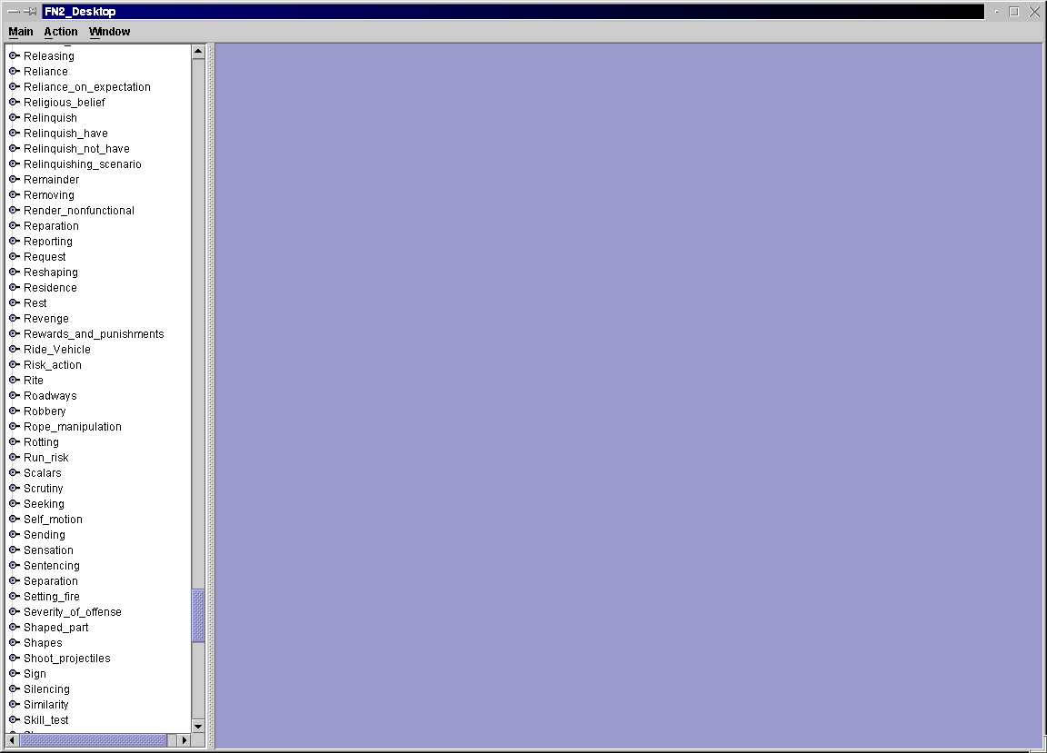
The list of frames -
including “Revenge”
CLICK ON “Revenge

Slide 100
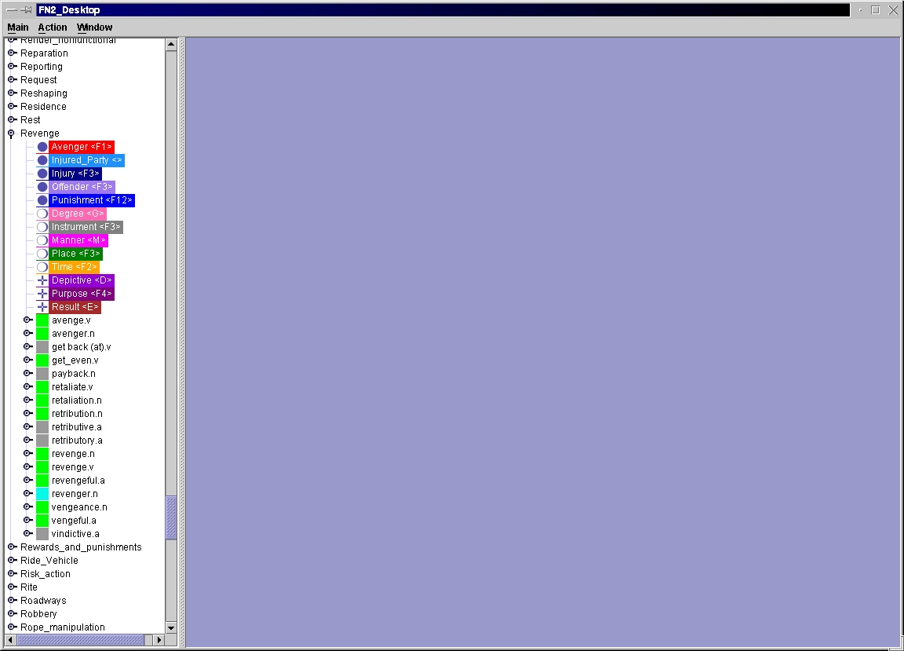
Avenger
Offender
Injury
Injured Party
Punishment
List of FEs:
CORE: Av, InjP, Inj, Off, Pun
List of LUs
CLICK ON “avenge”

Slide 101
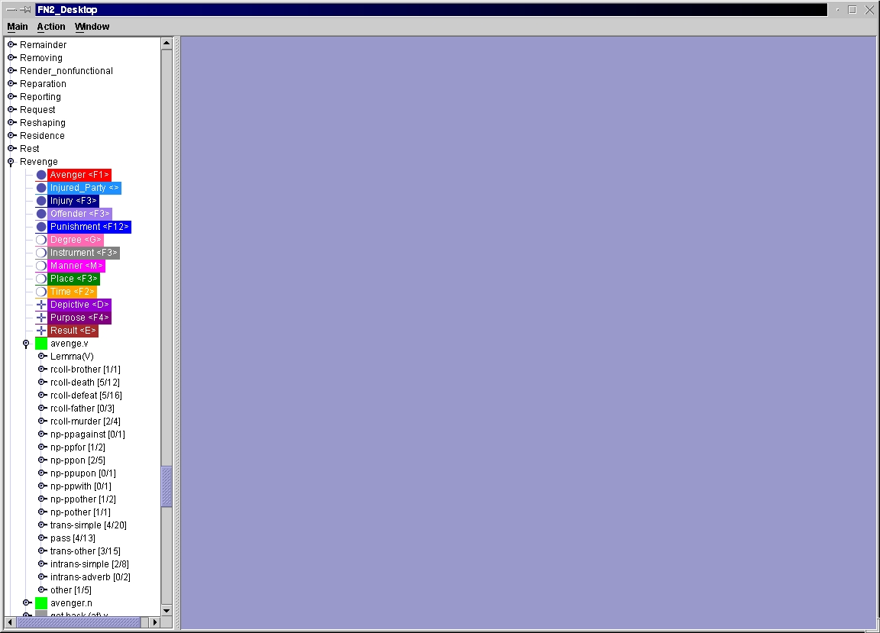
List of salient contexts
for “avenge”
CLICK ON “rcoll-death”

Slide 102
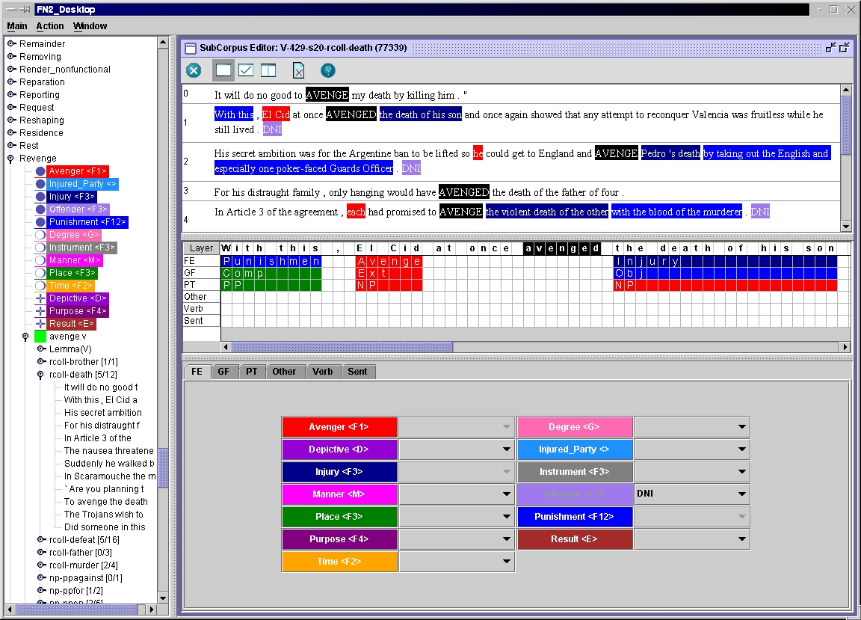
Sentences with
“avenge” ... “death”
CLICKED ON
sentence 1

Slide 103
Annotater’s
workspace
with sentence 1

Slide 104
List of FEs
for Revenge
CLICK ON
“GF”

Slide 105
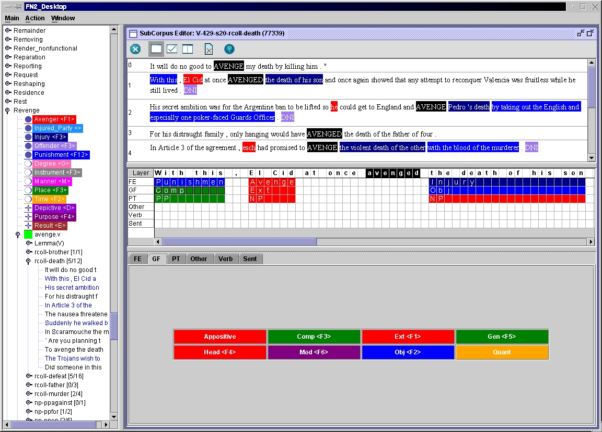
Streamlined
list of
grammatical
functions
CLICK ON “PT”

Slide 106
What do we end up with?
Frame descriptions
  (which some use for situation ontologies)
Lexical entries
  (which some use for lexicon building)
Annotations
  (which some use as training corpora for machine learning)

Slide 107
Related Projects
Proposition Bank (Pennsylvania)
  Penn TreeBank
  semantic annotation

Slide 108
word sense disambiguation

Slide 109
Outline
什么是WSD
基于规则的WSD
WSD的机器学习方法：有指导方法,半指导方法
词典方法
无指导方法
评价

Slide 110
什么是WSD
定义: 一个多义词W有多个义项S. 给定该词出现的某个句子,选择该词的义项(意思)
  比如, bank可以表示”银行”,也可以表示”河岸”
几个问题:
  一个词到底有几个意思?
  不同的词典可能有不同的回答, 比如, American Heritage® Dictionary 2000版中title有 12 个意思, 而webster列了10个,剑桥英语词典列了4 个.

Slide 111
WSD问题
不同的意思可能很接近(语义模糊)
title可以表示一本书的书名, 也可以表示某一章的标题, 意思很近.
在同一个上下文中, 几个意思都可能适用
This could bring competition to the trade
competition: 竞争; 竞争对手

Slide 112
WSD问题
说不同语言的人在概念体系上可能有差异, 本国人认为单一意义,外国人不一定:
wear clothes; wear a hat; wear glasses;
穿衣服; 戴帽子; 戴眼镜
在日语中，以上两个“戴”采用不同的词来表示，他们认为意思不一样（具体是什么词我忘了，谁告诉我？）

Slide 113
精确化
对每个词,设定一个有限的义项集合
w = {s1, ... sn}
WSD可以表示为argmax i P(si|<w,c>)
c表示w的上下文。(如句子，段落，语篇等)
不同的人对c有不同的理解, 因此人的结果也有差异。
本质上是一个分类问题
相关问题:机器翻译的翻译选择；词义聚类; 词典编纂；…

Slide 114
Rule-based WSD
虽然WSD本质上是个概率问题,但是传统上也有采用基于规则的办法
In our house, everybody has a career and none of them includes washing dishes. 盘子
In her tiny kitchen, Ms. Chen works efficiently, stir-frying several simple dishes, including braised pig’s ears and chicken livers with green peppers.
  菜
semantic restrictions on the argument of a predicate
  predicate wash:
    --> needs an argument with the sense {object}
  predicate stir-fry:
    --> needs an argument with the sense {food}

Slide 115
RB WSD
主要利用语法, 语义限制
谓词(动词,形容词,介词)对变元(argument)有语义限制
动词或名词有subcategorization, 如
learn that he’s fine
learn English

Slide 116
即使只知道词性，也可消除歧义
据王惠调查，《现代汉语词典》的20513个名词中共有多义词3989个，其中像“补贴”这样包含不同词类的意义的名词有932，占多义名词的23.4%。对200万字的《人民日报》语料（1998年1月）的统计结果与此相近，22744个名词中共有多义词2196个，其中意义词类不同的有592个，占27%。这说明，仅仅利用词类标记就可以消除超过1/5的汉语歧义。

Slide 117
RB WSD 的问题
In some cases, the constraints on the predicate and on the argument are not enough to pinpoint one unique sense
  ex: “What kind of dishes do you recommend?”
Figures of speech 修辞
  meaning of words can be generated dynamically instead of being fixed and stored in a lexicon or set of selectional restrictions
  Ex: metaphor 隐喻, metonymy 转喻

Slide 118
修辞会使语义限制失效:
We await word from the crown.
本来应该是人 (如 monarch)

Slide 119
WSD和POS tagging 的差异
虽然都可以看作一个分类问题,但是所用的知识源很不同
对POS tagging, 局部上下文很有用,所以HMM之类的模型很成功
对于WSD,需要更大的上下文
因此,自来处理的方法就很不一样. 但是,统计方法都成了主流

Slide 120
Statistical WSD
主要分两类:
有指导的 Supervised
需要标记好的训练语料
无指导的 Unsupervised
因为对一个实用系统(如机器翻译)而言, 要消歧的词很多,无法准备很多熟语料,所以采用资源不需人工干预的做法成了主流
两者可结合成“半指导的方法”

Slide 121
Supervised WSD的机器学习描述
上下文一般用特征向量 feature vector 描述
类一般用一个整数描述 (2类问题,可用布尔值描述: boolean classifier)
目的就是得到一个分类器 classifier 函数 f
f: feature vector → class
训练数据: (fv1, c1) (fv2, c2), ....

Slide 122
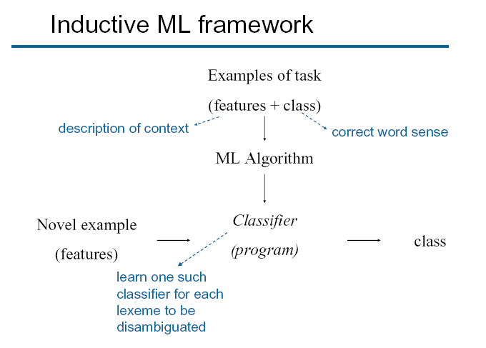
From Emms

Slide 123
Examples of Feature Vectors
Take a window of n word around the target word
Encode information about the words around the target word
  typical features include: words, root forms, POS tags, frequency, …
    An electric guitar and bass player stand off to one side.
    with position information
      [ (guitar, NN1), (and, CJC), (player, NN1), (stand, VVB) ]
    no position information, but word frequency
      [fishing, big, sound, player, fly, rod, pound, double, runs, playing, guitar, band]
      [0,0,0,1,0,0,0,0,0,0,1,0]
    other features:
      [followed by "player", contains "show" in the sentence,…]

Slide 124
Several approaches from ML
  Bayesian classification
  HMM
  Decision trees
  Neural networks
  K-nearest neighbor (kNN)
  Maximum Entropy Model
  ……

Slide 125
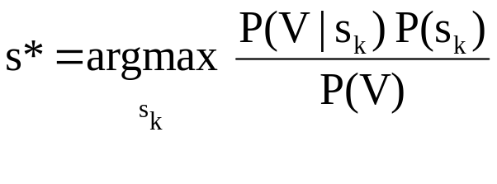
Naïve Bayes Classification
Goal: choose the most probable sense s* for a word given a vector V of surrounding words
vector contains:
  frequency of words
    vocabulary: [fishing, big, sound, player, fly, rod, …]
    [0, 0, 0, 2, 1, 0, …]
Bayes decision rule:
  s* = argmax sk P(sk|V)
  where:
    {Sk} is the set of possible senses for the target word
    V is the feature vector (the representation of the context)
  Using Bayes rule:

Slide 126
Naive Bayes 假设
特征之间是独立的
设 V = {v1, v2, ... vn}
P(V|Sk) = Π P(vi|Sk)
一般计算的时候取对数:
s*=argmax Sk (log P (Sk) + Σ log P(vi|Sk) )
上下文一般局限于单词的周围 n 个词

Slide 127
概率估计
可以采用MLE并加以适当平滑
P(Sk) = c(Sk,w)/C(w)
P(vi|sk) = C(vi, sk)/ Σ_{i} C(vi, sk)

Slide 128
Example
Training corpus (context window = ±3 words):
  …Today the World Bank/BANK1 and partners are calling for greater relief…
  …Welcome to the Bank/BANK1 of America the nation's leading financial institution…
  …Welcome to America's Job Bank/BANK1 Visit our site and…
  …Web site of the European Central Bank/BANK1 located in Frankfurt…
  …The Asian Development Bank/BANK1 ADB a multilateral development finance…
  …lounging against verdant banks/BANK2 carving out the...
  …for swimming, had warned her off the banks/BANK2 of the Potomac. Nobody...

Slide 129
Training:
  P(the|BANK1) = 5/30 P(the|BANK2) = 3/12
  P(world|BANK1) = 1/30 P(world|BANK2) = 0/12
  P(and|BANK1) = 1/30 P(and|BANK2) = 0/12
  …
  P(off|BANK1) = 0/30 P(off|BANK2) = 1/12
  P(Potomac|BANK1) = 0/30 P(Potomac|BANK2) = 1/12
  P(BANK1) = 5/7 P(BANK2) = 2/7
Disambiguation: “I lost my left shoe on the banks of the river Nile.”
  Score(BANK1)=log(5/7) + log(P(shoe|BANK1))+log(P(on|BANK1))+log(P(the|BANK1)) …
  Score(BANK2)=log(2/7) + log(P(shoe|BANK2))+log(P(on|BANK2))+log(P(the|BANK2)) …

Slide 130
评论
Independence assumption:
  The features (contextual words) are conditionally independent:
    Probability of an entire feature vector given a sense, is the product of the probabilities of its individual features given that sense
    并不成立
Consequences:
  Bag of words model:
    the structure and linear ordering of words within the context is ignored.
  The presence of one word in the bag is independent of another.
but (Gale, Church & Yarowsky, 1992) report 90% correct disambiguation with 6 ambiguous nouns in the Hansard

Slide 131
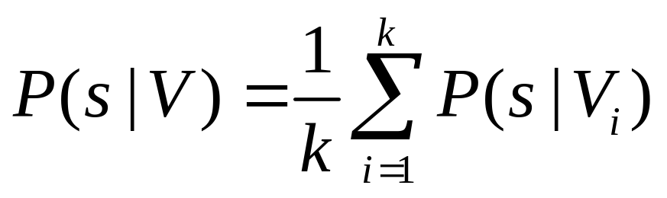
Naive Bayesian Ensemble
采用多个朴素贝叶斯分类器[Pedersen 2000].这些分类器在利用上下文信息上面有所不同.

Slide 132
Decision Tree Classifier
Bayes Classifier uses information from all words in the context window
But some words are more reliable than others to indicate which sense is used…
we can use 决策树

Slide 133
Decision Tree for PlayTennis
天气
Sunny
Overcast
Rain
Humidity
Yes
Wind
High
Normal
Strong
Weak
No
Yes
No
Yes

Slide 134
理想地,决策树的叶结点只有一个义项
Look for features that are very good indicators of the result
Place these features (as questions) in nodes of a decision tree
Split the examples so that those with different values for the chosen feature are in a different set
Repeat the same process with another feature
每个问题都是把义项集合分类
A sequence of tests is applied to each feature
  if test succeeds --> return the sense associated with the test
  otherwise --> apply the next test
  if all features have been tested, then return a default sense (most common one)

Slide 135
Example: bass
Observation | Features |  |  |  |  | Sense
 | Includes ”fish”? | “striped bass”? | Includes “guitar”? | “bass player”? | Includes “piano”?
1 | Yes | Yes | No | No | No | fish
2 | Yes | Yes | No | No | No | fish
3 | No | No | Yes | No | No | instrument
4 | No | Yes | No | No | No | fish
5 | Yes | Yes | No | No | No | fish
6 | No | No | Yes | Yes | Yes | instrument
7 | No | Yes | No | No | No | fish
is "fish" in the feature vector?
yes
no
fish
is "striped" the previous word?
yes
no
fish
is "guitar" in the feature vector?
yes
no
instrument
fish

Slide 136
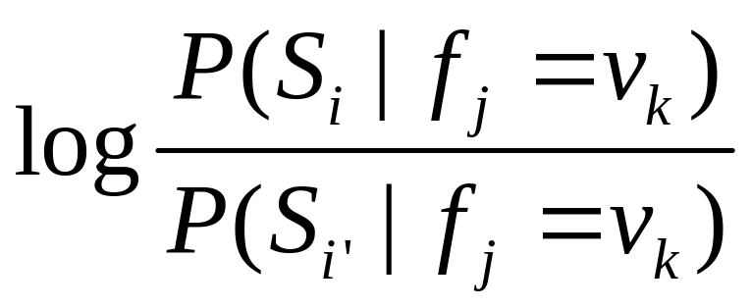
如何给决策树的问题排序？
如果特征是简单的计数，有一个简单办法：根据训练语料中的LogLikelihood排序

Slide 137
如何构造最小的决策树？
在每个节点选择不同问题，导致不同的决策树．
我们希望在每一步问的问题使得到答案的距离最短．
我们需要用到信息论：
熵 Ｈ(X) = -Σ x in X p(x)log2 p(x)

Slide 138
Information Gain
The "discriminating power" of an attribute A given a set S
用属性A的不同值来区分S,定义信息增益： IG(S, A) = entropy(S) – entropy(S|A)
Sv =def 结果S中A=v的情形
(|Sv|/|S|) ＝结果S中A=v的样本概率
entropy(Sv) =def entropy(S|A=v)
entropy(S|A) = ∑v∈values(A) (|Sv|/|S|) Entropy(Sv)

Slide 139
Some intuition
Size
Color
Shape
Output
Big
Red
Circle
+
Small
Red
Circle
+
Small
Red
Square
-
Big
Blue
Circle
-
Size is the least discriminating attribute (i.e. smallest information gain)
Shape and color are the most discriminating attribute (i.e. highest information gain)

Slide 140
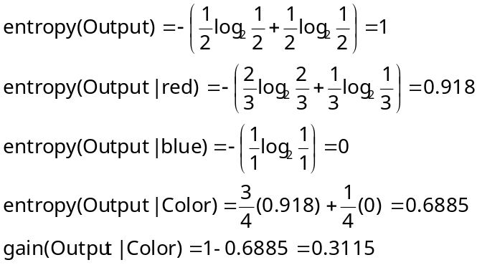
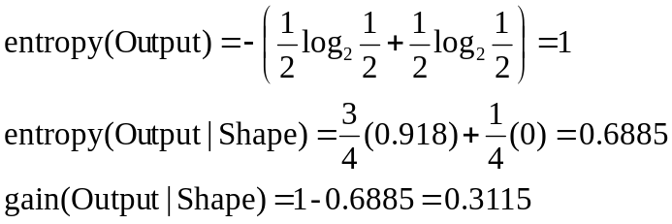
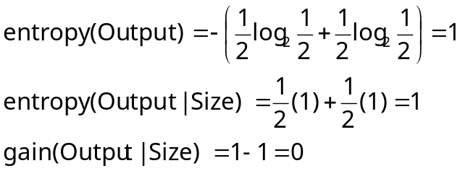
A small example
Color
Size | Color | Shape | Output
Big | Red | Circle | +
Small | Red | Circle | +
Small | Red | Square | -
Big | Blue | Circle | -
red: 2+ 1-
blue: 0+ 1-
Shape
circle: 2+ 1-
square: 0+ 1-
Size
big: 1+ 1-
small: 1+ 1-
So first separate according to either color or shape (root of the tree)
Note: by definition 0log0 is 0

Slide 141
在构造决策树的过程中,每一步都选择使信息增益最大的问题,这样可以构造最小决策树.
在WSD中, 常见的feature (问题)是: 宾语,前一词,后一词, ...
{ 法语 prendre 翻译成英语, 有几种译法:
prendre une mesure take a measure
prendre une décision make a decision
prendre la parole make a speech }

Slide 142
supervised methods的问题
需要大规模的sense-tagged标注语料库
对每个多义词,需要一个分类器, 还要选择合适的特征.
工作量太大.
可以采用半指导的方法. Bootstrapping!

Slide 143
Discourse Properties (Yarowsky, 1995)
So far, all methods have considered each occurrence of ambiguous word separately…
But…
  One sense per discourse
    One document --> one sense
  One sense per collocation
    Select some nearby word that give very clues … ie. select words of a collocation <-> sense of target word
(Yarowsky , 1995) shows a reduction of error rate by 27% when using the discourse constraint!
  i.e. assign the majority sense of the discourse to all occurrences of the target word

Slide 144
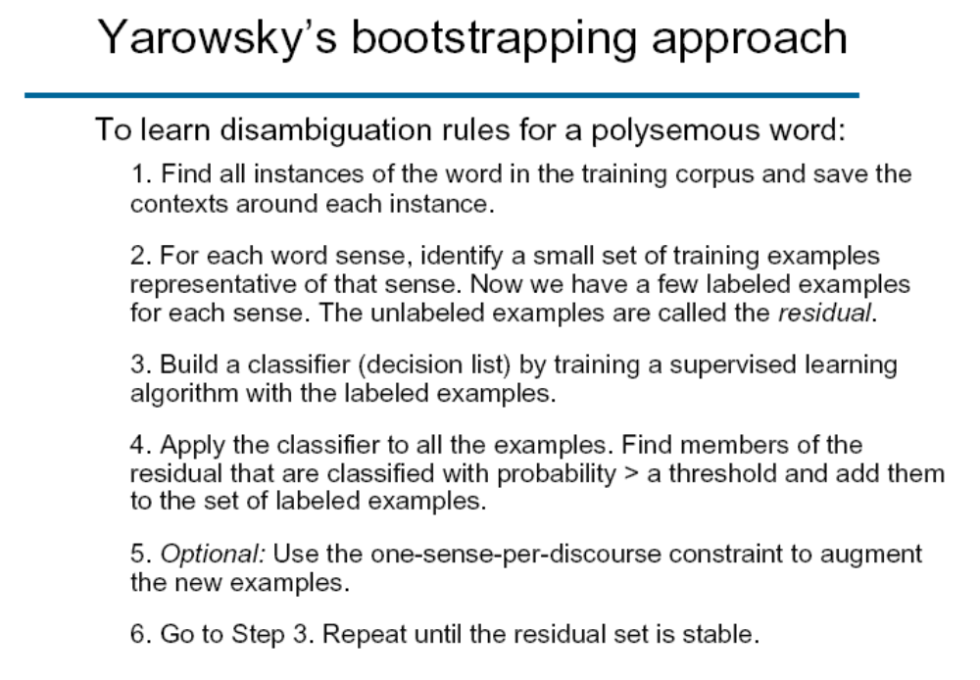

Slide 145
双语Bootstrapping[李航2002]
同时用双语做bootstrapping
并且用双语词典来进行更多实例的自动判别
具体情况请参见其论文.
相关工作:Kaji

Slide 146
WSD: Lesk基于词典的方法
(Lesk, 1986)
A word’s dictionary definitions are likely to be good indicators for the sense they define.
Method:
  Express the dictionary definitions of the ambiguous word as sets of bag-of-words
  Express the context of the ambiguous word as a single bag-of-words from the dictionary definitions of the context words.
  Choose the definition of the ambiguous word that has the greatest overlap with the words occurring in its context.

Slide 147
Example
"Cone" in dictionary:
  DEF-1: “solid body which narrows to a point”
    BAG = {body, narrows, point, solid}
  DEF-2: “something of this shape whether solid or hollow”
    BAG = {hollow, shape, something, solid}
  DEF-3: “fruit of certain evergreen tree”
    BAG = {evergreen, fruit, tree}

Slide 148
To disambiguate "cone" in "pine cone"
  "Pine" in dictionary
    DEF-1: “kind of evergreen tree”
    DEF-2: “waste away through sorrow or illness”
    --> BAG = {evergreen, illness, kind, sorrow, tree, waste}
  so "cone" is:
    score(DEF-1) = {body, narrows, point, solid} ∩ {evergreen, illness, kind, sorrow, tree, waste}
    = 0
    score(DEF-2) = {hollow,shape,something,solid} ∩ {evergreen, illness, kind, sorrow, tree, waste}
    = 0
    score(DEF-3) = {evergreen, fruit, tree} ∩ {evergreen, illness, kind, sorrow, tree, waste}
    = 2
    Max overlap: DEF-3 因此选择 松果

Slide 149
评论
成功率约 50%-70%
问题: 1 定义一般比较短
可以把例句也包含进来
2 理论上, 上下文的单词如果是多义词,则应该是出现在相关义项的定义中的词才应该要包含进来:
bank account
在对account消歧时,只应该包含银行的义项意思中的定义词,但是”河岸”中的词也包含了,造成干扰.

Slide 150
topic(domain)-based WSD
假设一个单词在不同的topic(domain) 中, 有不同的意思
找出文本中的topic
T=topic Text = argmax t score(Text, t) t is a topic
= argmax t Σ δ (w, t) w in Text
δ (w, t) = 1 iff t is one of the domain of w
对多义词,选择跟这个topic(domain)相符合的意思
资源: 需要对每个单词的每个意思, 表明其topic/domain

Slide 151
问题
准确率 大约 50%
通用的单词无法确定 domain/topic
一个单词在一个domain/topic中也不是一个用法:
“function 功能; 函数” 在谈论程序设计的文本中用得都很常见.
只能作为补充手段使用

Slide 152
基于第二语言的wsd
Dagan,
show interest interest 的两个意思”利息”, “兴趣”
显示利息??
显示兴趣 ok
所以应该选择 “兴趣”
这里用到了第二语言的语言模型(不一定是n元模型) - 依存语言模型！

Slide 153
WSD在Neon中的使用
演示
采用简单的依存信息
采用贪心算法
问题
  “打球”如何消歧？
  如何解决问题？
Bilingual collocations
课程设计：收集双语搭配

Slide 154
unsupervised WSD
我们不知道一个单词的senses
但是我们可以根据词的用法, 把相同的意思聚类.
主要是利用一个词的上下文来聚类. 上下文, 跟以前一样, 定义为该词附近的n个词
一个意思的上下文是很有特点的, bank做为银行的上下文(如果用相关词的向量来表示),肯定与作为”河岸”解的上下文很不一样.

Slide 155
P(vj|sk)
假设一个词w有K个意思,其上下文单词为vj, j=1..J,那么一个意义模型可以用一组条件概率P(sk), P(vj|sk)表示.
这可以用EM算法来训练w的模型:
模型初始参数: K, J, P(sk)=1/K, P(vj|sk) =1/J
w的上下文 ci, i=1..I
最大化训练文本的概率:
logP(Text) = log Π P(ci) = Σi log Σk P(ci|sk)P(sk)

Slide 156
EM算法
E: k=1..K,i=1..I,求sk产生ci的(后验)概率:
hik = P(ci|sk) / Σk P(ci|sk)
其中, P(ci|sk) = Π vj in ci P(vj|sk) // Naive Bayes
M: P(vj|sk) = 1/Zj Σ i Σ _{{ci: vj in Ci}} hik
Zj 是normalization factor. (= Σk Σi Σ hik)
(计算的时候可以只算分子,再归一化)
P(sk) = Σ i hik / Σk Σ i hik = Σ i hik / I
结束: 文本概率logP(Text) 变化不大

Slide 157
WSD
给定某个词的w的上下文c, 其意义
s* = argmax sk (log P(sk) + Σ {vj in c} P(vj|sk))
K的大小根据文本概率的变化来确定最佳值(对每个K运行EM, 当文本概率没有显著变化时停止)
可以用来进行辅助词典编纂

Slide 158
WSD评价
如果有测试文本的标准答案
还是采用精确率和召回率
没有:取决于具体应用,如机器翻译用BLEU

Slide 159
WSD Corpora
line corpus
Yarowsky’s 1995 corpus
12 words (plant, space, bass, …)
~4000 instances of each
Ng and Lee (1996)
121 nouns, 70 verbs (most frequently occurring/ambiguous); WordNet senses. 192,800 occurrences
SEMCOR (Landes et al. 1998)
Portion of the Brown corpus tagged with WordNet senses
SENSEVAL
Baseline: most frequent sense

Slide 160
SENSEVAL (www.senseval.org)
Standard WSD “competition” like MUC, TREC & DUC
Goals:
  Provide a common framework to compare WSD systems
  Standardise the task (especially evaluation procedures)
  Build and distribute new lexical resources
Senseval-1 (1998)
  English, French and Italian
  HECTOR senses (Oxford University Press)
Senseval-2 (2001)
  13 languages, including Chinese
  WordNet senses
Senseval-3 (March 2004)
  7 languages (but various tasks)
  WordNet senses

Slide 161
What is a word sense anyways?
“A mental representations of different meaning of a word”
Experiments in psycho-linguistics
  Ask subjects classify index cards with sentences containing an ambiguous words into different piles
    But inter-subject agreement is low…
  Rely on introspection
    But introspection tends to rationalize often non-rational decisions
  Ask subjects to classify ambiguous words according to dictionary definitions
    Some results show high inter-subject agreement, some results show low agreement!!!

Slide 162
主要参考文献
  David Yarowsky. Unsupervised Word Sense Disambiguation Rivaling Supervised Methods. In Proceeding of the 33rd Annual Meeting of the Association for Computational Linguistics, Cambridge, 1995
  T. Pedersen, 2000. A Simple Approach to Building Ensembles of Naive Bayesian Classifiers for Word Sense Disambiguation. In Proceedings of the 1st Meeting of the North American Chapter of the Association for Computational Linguistics.
  Cong Li and Hang Li. Word Translation Disambiguation Using Bilingual Bootstrapping. In Proceeding of the 40th Annual Meeting of the Association for Computational Linguistics, Philadelphia, 2002
  Hiroyuki Kaji and Yasutsugu Morimoto. Unsupervised Word Sense Disambiguation Using Bilingual Comparable Corpora. In Proceeding of the 19th International Conference on Computational Linguistics, 2002.

Slide 163
作业
熟悉http://sourceforge.net/projects/senseclusters/
给定汉英词典, 给出你实现的最好的WSD 程序.为了对比实验，应该实现李航和Ｋaji的算法. 采用我们收集的汉英对话语料库.

Slide 164
语义资源
  WordNet
  HowNet
  FrameNet
  PropBank

Slide 165
Semantic Role Labeling
a.k.a., Shallow Semantic Parsing

Slide 166
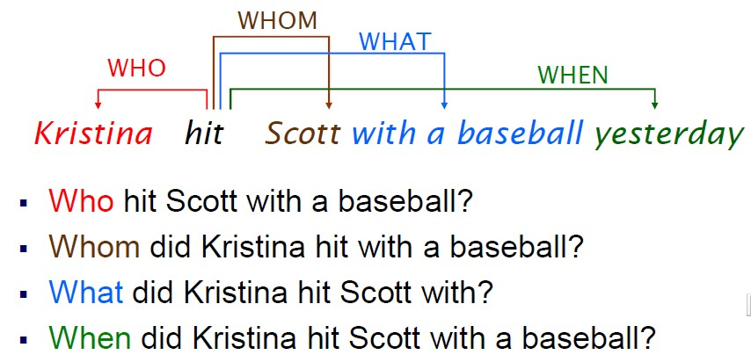
Semantic Role Labeling
Semantic role labeling is the computational task of assigning semantic roles to phrases

Slide 167
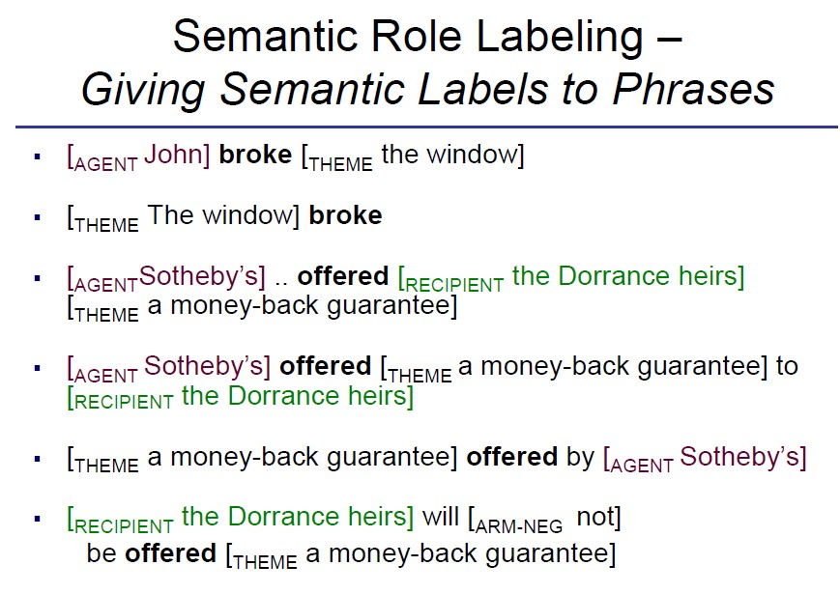

Slide 168
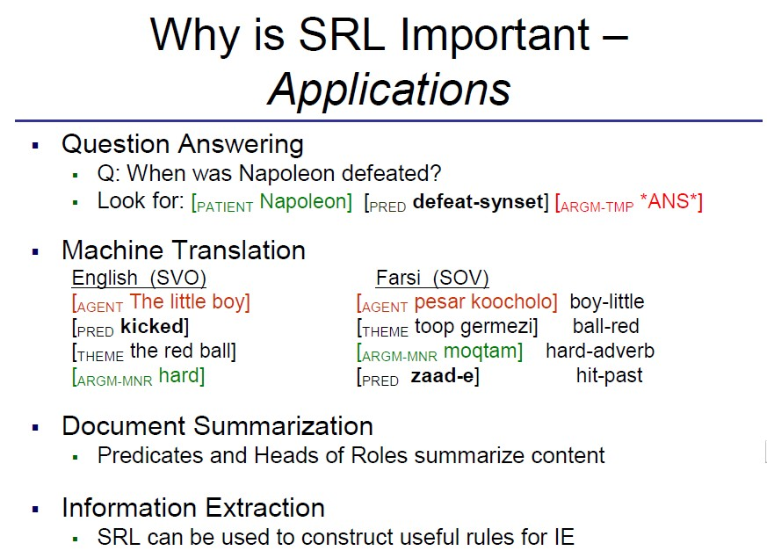

Slide 169
Semantic Role Labeling
It’s usually divided into three subtasks:
  Predicate identification
  Argument Identification
  Argument Classification -- assigning semantic roles
Agent
Patient
Means
(or instrument)
B-Arg
B-Arg
I-Arg
B-Arg
I-Arg
I-Arg
Pred
  John broke the window with a hammer.

Slide 170
Semantic Role Labeling Techniques
We’ll cover 3 approaches to SRL
Basic (Gildea and Jurafsky, Comp. Ling. 2003)
Joint inference for argument structure (Toutanova et al., Comp. Ling. 2008)
Open-domain (Huang and Yates, ACL 2010)

Slide 171
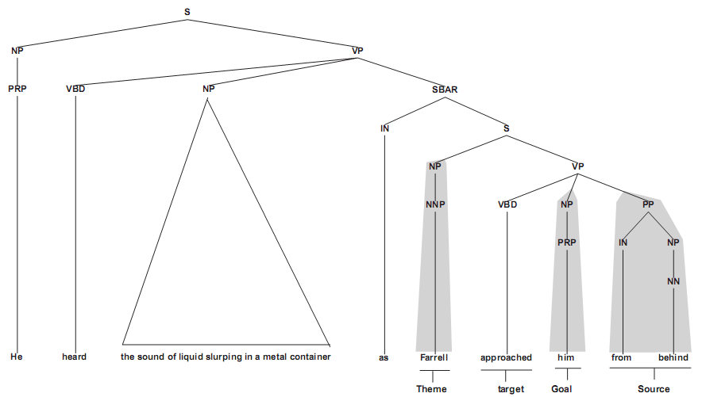
1. Gildea and Jurafsky
Main idea: start with parse tree, and try to identify constituents that are arguments.

Slide 172
G&J (1)
Build a (probabilistic) classifier for predicting:
- for each constituent, which role is it?
- Essentially, a maximum-entropy classifier, although it’s not described that way
Features for Argument Classification:
Phrase type of constituent
Governing category of NPs – S or VP (differentiates between subjects and objects)
Position w.r.t. predicate (before or after)
Voice of predicate (active or passive verb)
Head word of constituent
Parse tree path between predicate and constituent

Slide 173
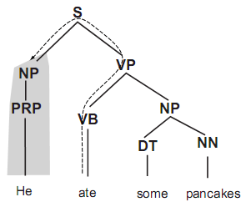
G&J (2) – Parse Tree Path Feature
Parse tree path (or just path) feature:
Determines the syntactic relationship between predicate and current constituent.
In this example, path feature:
VB ↑ VP ↑ S ↓ NP

Slide 174
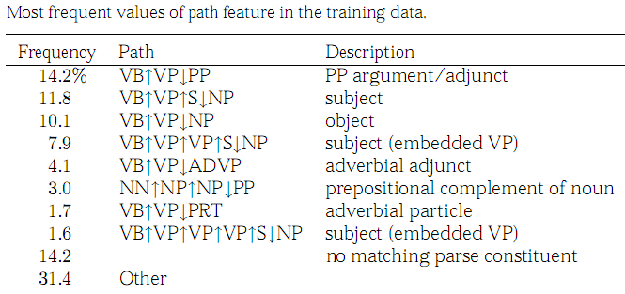
G&J (3)
4086 possible values of the Path feature in training data.
A sparse feature!

Slide 175
G&J (4)
Build a (probabilistic) classifier for predicting:
- for each constituent, which role is it?
- Essentially, a maximum-entropy classifier, although it’s not described that way
Features for Argument Identification:
Predicate word
Head word of constituent
Parse tree path between predicate and constituent

Slide 176
G&J (5): Results
Task | Best Result
Argument Identification (only) | 92% prec., 86% rec., .89 F1
Argument Classification (only) | 78.5% assigned correct role

Slide 177
2. Toutanova, Haghighi, and Manning
A Global Joint Model for SRL (Comp. Ling., 2008)
Main idea(s):
Include features that depend on multiple arguments
Use multiple parsers as input, for robustness

Slide 178
THM (1): Motivation
1. “The day that the ogre cooked the children is still remembered.”
2. “The meal that the ogre cooked the children is still remembered.”
Both sentences have identical syntax.
They differ in only 1 word (day vs. meal).
If we classify arguments 1 at a time, “the children” will be labeled the same thing in both cases.
But in (1), “the children” is the Patient (thing being cooked).
And in (2), “the children” is the Beneficiary (people for whom the cooking is done).
Intuitively, we can’t classify these arguments independently.

Slide 179
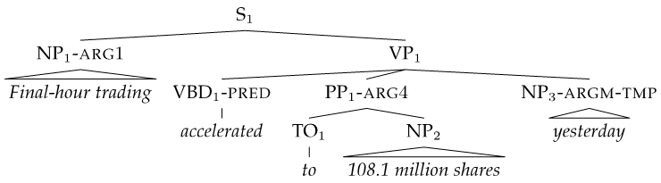
THM(2): Features
Features:
Whole label sequence
  [voice:active, Arg1, pred, Arg4, ArgM-TMP]
  [voice:active, lemma:accelerated, Arg1, pred, Arg4, ArgM-TMP]
  [voice:active, lemma:accelerated, Arg1, pred, Arg4] (no adjuncts)
  [voice:active, lemma:accelerated, Arg, pred, Arg] (no adjuncts, no #s)
Syntax and semantics in the label sequence
  [voice:active, NP-Arg1, pred, PP-Arg4]
  [voice:active, lemma:accelerated, NP-Arg1, pred, PP-Arg4]
Repetition features: whether Arg1 (for example) appears multiple times

Slide 180
THM(3): Classifier
First, for each sentence, obtain the top-10 most likely parse tree/semantic role label outputs from G&J
Build a max-ent classifier to select from these 10, using the features above
Also, include top-10 parses from the Charniak parser

Slide 181
THM(4): Results
These are on a different data set from G&J, so results not directly comparable. But the local model is similar to G&J, so think of that as the comparison.
Model | WSJ (ID & CLS) | Brown (ID & CLS)
Local | 78.00 | 65.55
Joint (1 parse) | 79.71 | 67.79
Joint (top 5 parses) | 80.32 | 68.81
Results show F1 scores for IDentification and CLaSsification of arguments together.
WSJ is the Wall Street Journal test set, a collection of approximately 4,000 news sentences.
Brown is a smaller collection of fiction stories.
The system is trained on a separate set of WSJ sentences.

Slide 182
3. Huang and Yates
Open-Domain SRL by Modeling Word Spans, ACL 2010
Main Idea:
One of the biggest problems for SRL systems is that they need lexical features to classify arguments, but lexical features are sparse.
We build a simple SRL system that outperforms the previous state-of-the-art on out-of-domain data, by learning new lexical representations.

Slide 183
Simple, open-domain SRL
SRL Label
Breaker
Pred
Thing Broken
Means
Baseline Features
dist. from predicate
-1
0
+1
+2
+3
+4
+5
Chunk tag
B-NP
B-VP
B-NP
I-NP
B-PP
B-NP
I-NP
POS tag
Proper Noun
Verb
Det.
Noun
Prep.
Det.
Noun
Chris
broke
the
window
with
a
hammer

Slide 184
Simple, open-domain SRL
SRL Label
Breaker
Pred
Thing Broken
Means
Baseline +HMM
HMM label
dist. from predicate
-1
0
+1
+2
+3
+4
+5
Chunk tag
B-NP
B-VP
B-NP
I-NP
B-PP
B-NP
I-NP
POS tag
Proper Noun
Verb
Det.
Noun
Prep.
Det.
Noun
Chris
broke
the
window
with
a
hammer

Slide 185
The importance of paths
Chris [_{predicate} broke] [_{thing broken} a hammer]
Chris [_{predicate} broke] a window with [_{means} a hammer]
Chris [_{predicate} broke] the desk, so she fetched
[_{not an arg} a hammer] and nails.

Slide 186
Simple, open-domain SRL
SRL Label
Breaker
Pred
Thing Broken
Means
Baseline +HMM + Paths
the-window-with
Word path
None
None
None
the
the-window
the-window-with-a
Chris
broke
the
window
with
a
hammer

Slide 187
Simple, open-domain SRL
SRL Label
Breaker
Pred
Thing Broken
Means
Baseline +HMM + Paths
Det-Noun-Prep
Det-Noun-Prep-Det
POS path
None
None
None
Det
Det-Noun
the-window-with
Word path
None
None
None
the
the-window
the-window-with-a
Chris
broke
the
window
with
a
hammer

Slide 188
Simple, open-domain SRL
SRL Label
Breaker
Pred
Thing Broken
Means
Baseline +HMM + Paths
HMM path
None
None
None
Det-Noun-Prep
Det-Noun-Prep-Det
POS path
None
None
None
Det
Det-Noun
the-window-with
Word path
None
None
None
the
the-window
the-window-with-a
Chris
broke
the
window
with
a
hammer

Slide 189
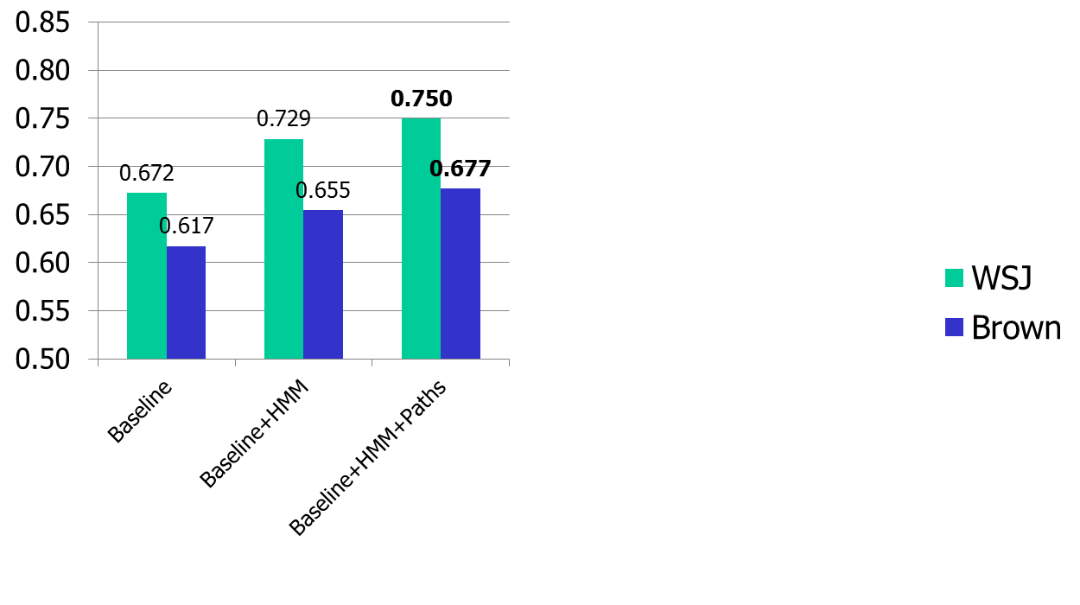
Experimental results – F1
All systems were trained on newswire text from the Wall Street Journal (WSJ), and tested on WSJ and fiction texts from the Brown corpus (Brown).

Slide 190
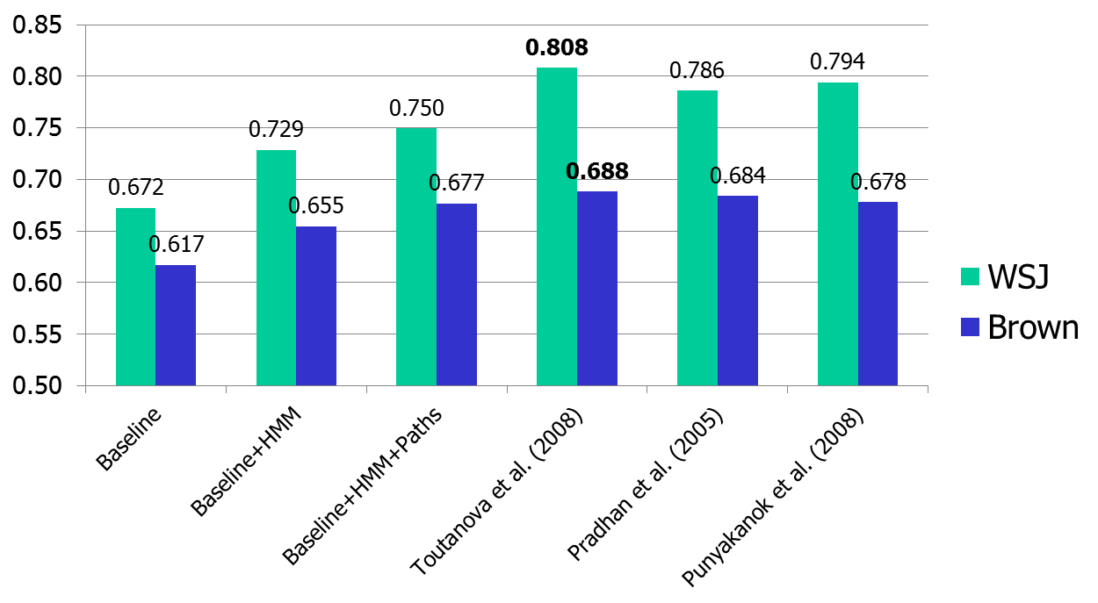
Experimental results – F1
All systems were trained on newswire text from the Wall Street Journal (WSJ), and tested on WSJ and fiction texts from the Brown corpus (Brown).

Slide 191
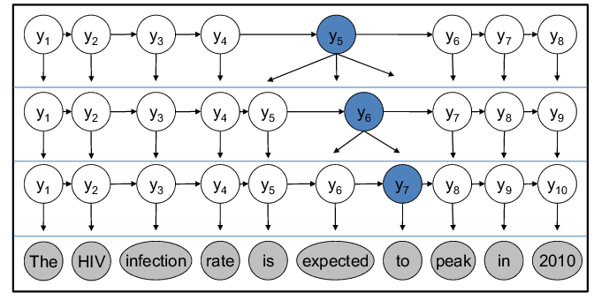
Span-HMMs

Slide 192
Span-HMM features
SRL Label
Breaker
Pred
Thing Broken
Means
Span-HMM Features
Span-HMM feature
Span-HMM for “hammer”
Chris
broke
the
window
with
a
hammer

Slide 193
Span-HMM features
SRL Label
Breaker
Pred
Thing Broken
Means
Span-HMM Features
Span-HMM feature
Span-HMM for “hammer”
Chris
broke
the
window
with
a
hammer

Slide 194
Span-HMM features
SRL Label
Breaker
Pred
Thing Broken
Means
Span-HMM Features
Span-HMM feature
Span-HMM for “a”
Chris
broke
the
window
with
a
hammer

Slide 195
Span-HMM features
SRL Label
Breaker
Pred
Thing Broken
Means
Span-HMM Features
Span-HMM feature
Span-HMM for “a”
Chris
broke
the
window
with
a
hammer

Slide 196
Span-HMM features
SRL Label
Breaker
Pred
Thing Broken
Means
Span-HMM Features
Span-HMM feature
None
None
None
Chris
broke
the
window
with
a
hammer

Slide 197
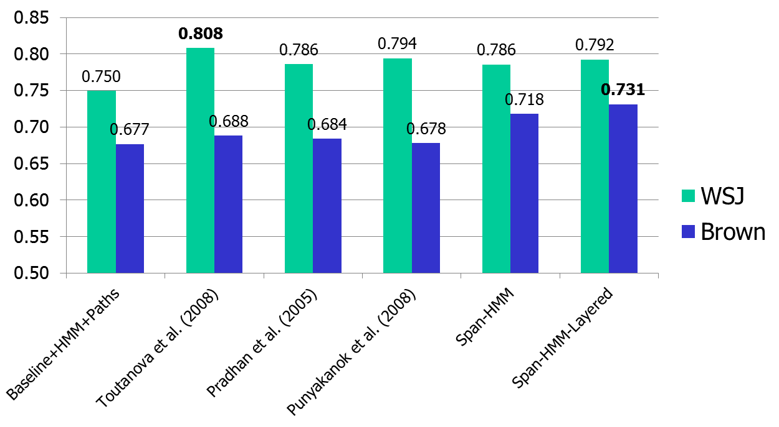
Experimental results – SRL F1
All systems were trained on newswire text from the Wall Street Journal (WSJ), and tested on WSJ and fiction texts from the Brown corpus (Brown).

Slide 198
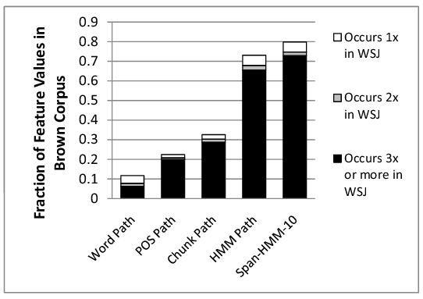
Experimental results – feature sparsity

Slide 199
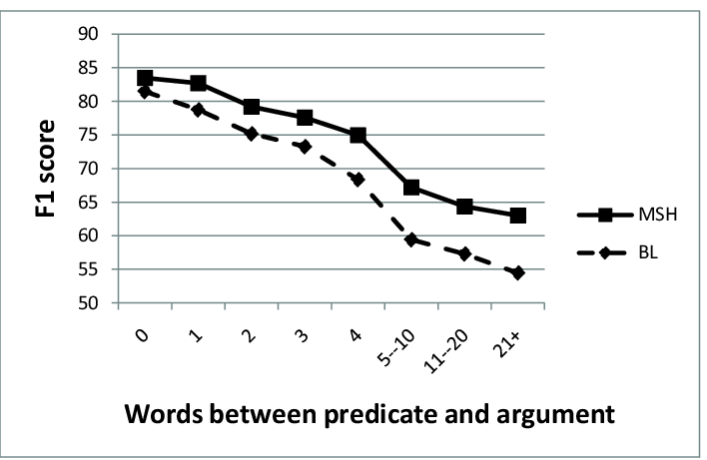
Benefit grows with distance from predicate

Slide 200
Topic Models

Slide 201
Overview
Motivation:
  Model the topic/subtopics in text collections
  Can also model themes in image collections
Basic Assumptions:
  There are k topics in the whole collection
  Each topic is represented by a multinomial distribution over the vocabulary (language model)
  Each document can cover multiple topics
Applications
  Summarizing topics
  Model the topic correlations
  Discourse-based machine translation

Slide 202
Topic Models
Unigram model
Mixture of unigrams
Probabilistic LSI
LDA
Hidden Topic Markov Models

Slide 203



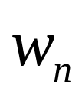
Notation and terminology
A word is an item from a vocabulary indexed by {1,…,V}. The vth word is represented by a V-vector w such that and for
A document is a sequence of N words denoted by , where is the nth word in the sequence.
A corpus is a collection of M documents denoted by

Slide 204
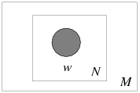
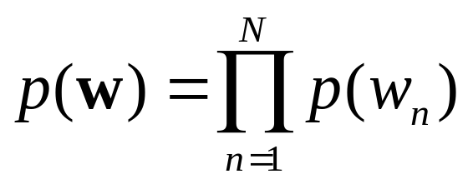
Unigram Model
There is only one topic in the document
Estimation:
  Maximum likelihood estimation
N: Number of words in w
w: a document in the collection
w_{n}: a word in w
M: Number of Documents

Slide 205
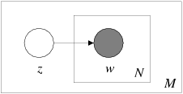
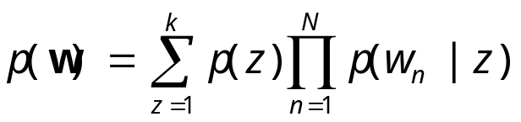
Mixture of unigrams
There is k topics in the document, but each word only cover one topic
Estimation: MLE and EM Algorithm

Slide 206
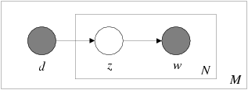
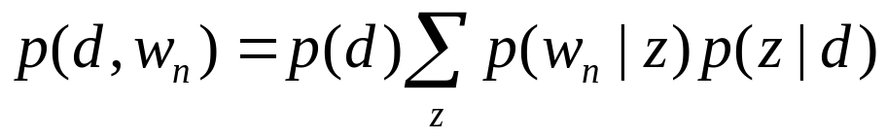
Probabilistic Latent Semantic Indexing
(Thomas Hofmann 1999)
d: document
Each word can cover more than one topic
Assume uniform p(d)
Parameter Estimation:
  π: {p(z|d)}; θ: {p(w|z)}
  Maximizing log-likelihood using EM algorithm

Slide 207
Latent Dirichlet Allocation
(Blei et al 2003)
LDA is a generative probabilistic model of a corpus. The basic idea is that the documents are represented as random mixtures over latent topics, where a topic is characterized by a distribution over words.
Treats the topic mixture weights as a k-parameter hidden random variable (a multinomial) and places a Dirichlet prior on the multinomial mixing weights. This is sampled once per document.

Slide 208
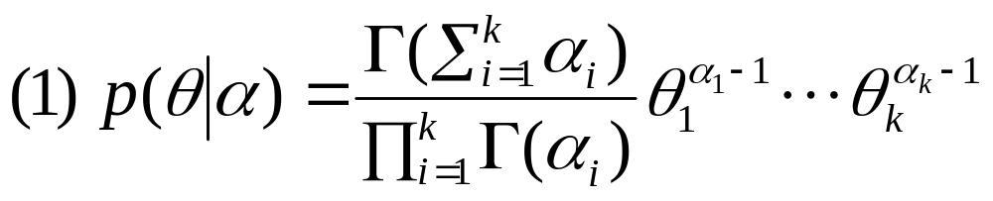
Dirichlet Distribution
Choose prior for the multinomial distribution of the topic mixture weights: Dirichlet distribution is conjugate to the multinomial distribution, which is natural to choose.
A k-dimensional Dirichlet random variable θ can take values in the (k-1)-simplex, and has the following probability density on this simplex:

Slide 209

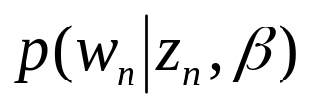

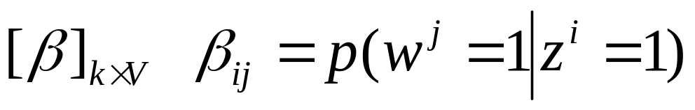
Generating Process of LDA
Choose
Choose
For each of the N words :
  Choose a topic
  Choose a word from , a multinomial probability conditioned on the topic . β is a k by n matrix parameterized with the word probabilities.

Slide 210
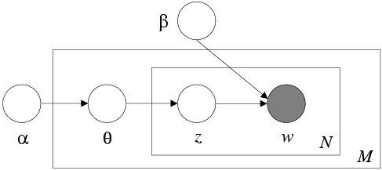
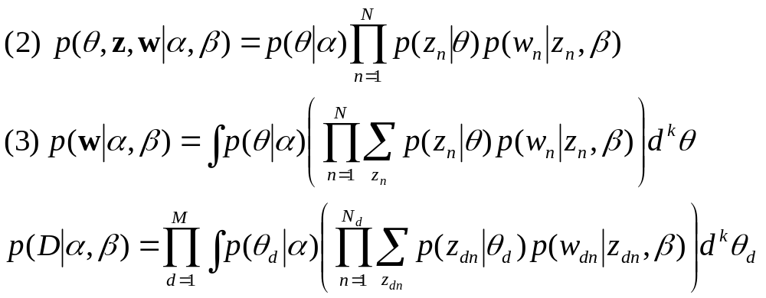
The Graph Model of LDA

Slide 211
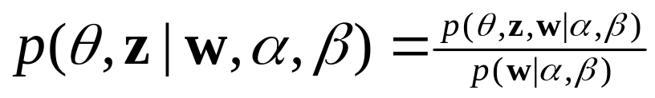
Inference and Parameter Estimation
Parameters:
  Corpus level: α, β: sampled once in the corpus creating generative model.
  Document level: θ, z: sampled once to generate a document
Inference: estimation of document-level parameters.
However, it is intractable to compute, which needs approximate inference.

Slide 212
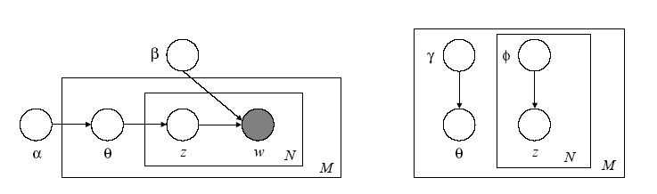
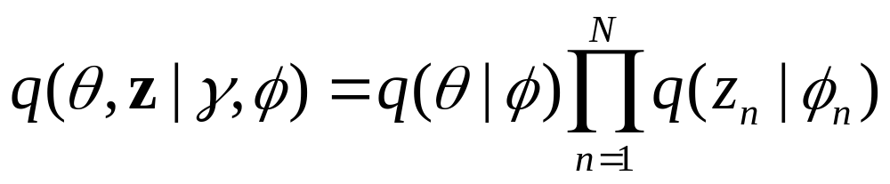
Variational inference

Slide 213
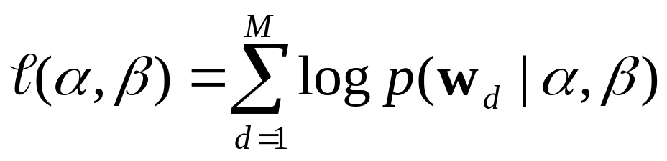
Parameter estimation
Variational EM
  (E Step) For each document, find the optimizing values of the variational parameters (γ, φ) with α, β fixed.
  (M Step) Maximize variational distribution w.r.t. α, β for the γ and φ values found in the E step.

Slide 214
Hidden Topic Markov Model
(Gruber 2008)
all words in the same sentence have the same topic, and successive sentences are more likely to have the same topics.
The hidden topics form a Markov chain. The order of words and their proximity plays an important role in the model.

Slide 215
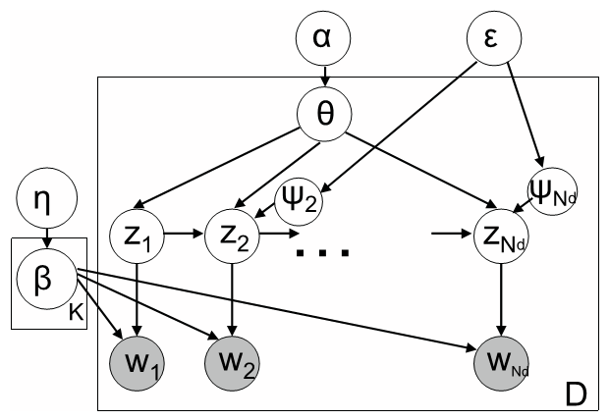
Hidden Topic Markov Model
(Gruber 2008)

Slide 216

谈谈语义计算：
我的一点思考
史晓东
厦门大学人工智能研究所
2012-4-13 婺源

Slide 217
语义计算
语义：
  内涵语义：系统内部对象之间的关系
  外延语义：两个系统之间的对象映射
语义计算的困难
  语义三角
语言空间：有限
概念空间：？
世界空间：无限

Slide 218
语义计算
经典计算机科学：语言空间和概念空间基本上合二为一（没有歧义的形式语言），研究主要集中于外延语义
人工智能（包括NLP）：目前主要集中于语言空间和概念空间的研究
  传统方法：最终目的是概念空间（格语法？）
    好处：一揽子解决多语言 （世界语不是bytecode?）
  数据驱动方法：主要集中于语言空间
    好处：语料是可唯一直接把握的

Slide 219
语义计算
问题1：有必要研究概念空间吗？比如还要Ontology?还要知网？
  背景：Web is huge and available. Web media is real (微博). Data mining is almost enough (Siri?)
  进展：很多概念空间问题，可以被重新描述为语言空间内部问题，从而引出了新的语义计算范式。比如：话题模型改变了我对于语义的理解。

Slide 220
话题模型简介
一篇文档是一组话题的一个概率分布
一个话题是一组单词的一个概率分布
歧义问题新解：
  一词多义表现为同一个单词可属于不同的话题
  一义多词表现为不同单词的概率同分布

Slide 221
语义计算
基层干部怕互联网
  意见1：Web是受污染的（spam？）我要墙。
  证据2：Wikipedia的质量超过大英百科全书
问题2：
  如何去伪存真？(credibility computing)
  如何把人工语义知识网（知网，FrameNet，群体智慧等）和自动语义关系挖掘结合？你不能有个好的后天教育就不要好的先天遗传了吧？
  矛盾时，我信谁？

Slide 222
中西医问题
在很多具体的语义计算问题上已经取得了很大的进展（比如，关系抽取，情感分析…），越做越细（周国栋的图），就像西医一样有很多特效药，但是只能用机器学习的方法去一个个套？（然而，机器学习不是万能，特别是监督方法有很多局限，no free lunch）
问题3：有没有统一的语义计算理论，像中医的黄帝内经？

Slide 223
语义是什么
问题4：语义空间还是语义网络？
语义空间：语义就是点和点之间的关系而已。（男人：为人子，为人夫，为人父，…）点是什么？
  背景：Padó 2007
  一个实例：语义距离
    词距离/概念距离
    点距离
      点先变成团，避免消歧
  中文的意合导致的语法困难也许迎刃而解？

Slide 224
语义计算与机器翻译
训练数据：
  句对是不够的
  文档集、篇章、句群（text segments)对齐
可望解决目前仅靠翻译模型和语言模型（浅层词计算）的简单模型的缺陷
可望解决数据稀疏问题（多领域问题？适应性问题？）

Slide 225
总结
语义计算不一定非要采用传统的思路
语义计算需要利用Web数据和人的洞察
语义计算可望解决一些领域的部分瓶颈
语义计算也许能成为改变中文计算落后于英文计算的状况的契机

Slide 226
Distributed Meaning Representation

Slide 227
How can neurons represent things
The simplest way to represent things with neural networks is to dedicate one neuron to each thing.
But they are not very robust. When you lose that neuron, you lose that concept?

Slide 228
Distributed representation
There is a many-to-many relationship between concepts and neurons.
  Each concept is represented by many neurons
  Each neuron participates in the representation of many concepts
This is very robust against hardware failure.

Slide 229
Evidence from brain damage
Surface dyslexics can read regular nonsense words like “mave” but mispronounce irregular words like “yacht”.
Deep dyslexics cannot deal with nonsense words at all. They can read “yacht” correctly sometimes but sometimes misread “yacht” as “boat”. They are also much better at concrete nouns than at abstract nouns (like “peace”) or verbs.
PEACH → “apricot”
HAM → “food”

Slide 230
Word Embeddings
Word embedding is just one of the representations of so-called distributed representation.
The low dimensional nature of the vector is amenable to efficient processing.
Plenty of tools to train word embeddings, e.g. word2vec, gloVe, etc.

Slide 231
Questions
Can word embedding represent a hierarchical relationships between concepts (ontology) ?
  Yes. We can even learn to embed knowledge graphs.
How can a deep neural network model successive abstractions?
  By enforcing sensible constraints
How can a deep neural network model procedural knowledge?
  I don’t know

Slide 232
Questions
We heard of the theory of brain region: each region is responsible for a special function, such as language, music, mathematics, etc. How can we model this? (Do we need to model this? Special processing units are powerful, e.g. special-purpose chips in a CPU)

Slide 233
Questions
Does the human brain represent linguistic concepts in a separate region for different languages?
  Perhaps. I once heard in a newspaper that an old woman in Wuhan can suddenly speak Cantonese after ‘seeing’ ghosts. (it turned out that she was married from Guangdong to Wuhan.)
  Google neural machine translation (GNMT) does tell the different between the French word ‘car’ (because) and the English word ‘car’. (no separate region!)

Slide 234
Questions
Are bilingual people smarter?
  It seems so. At least their brains have more connections between neurons.
  Human thought takes place within language mindsets and that bilinguals have different mindsets for each language (Ervin-Tripp)
  Bilingualism seems to protect against dementia (Ellen Bialystok).
  海龟喜欢中文里夹几个英文单词显示其学问和学历。

Slide 235
A universal semantic model
It seems that even if the human brain uses separate neurons for different concepts in different languages, they are linked.
  Word embedding in one language can be translated into another language by multiplying a matrix (or through some mathematical transformation)?
Cross-modal objects can also be represented by the same embedding (or at least made to be same by transformations)
So a universal semantic model which uses the same semantic space is simpler, isn’t it?

Slide 236
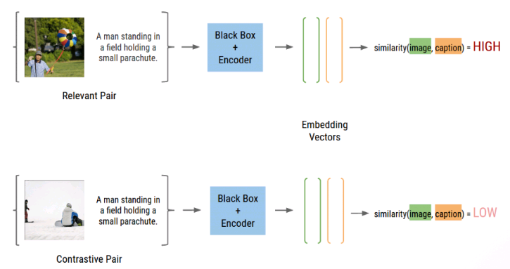
Image captioning
Use convolutional neural network for image representation and recurrent neural network for caption representation and a supervised captioning database to learning the relationship between the two embeddings.

Slide 237
A universal semantic model
A natural language is its own meta-language. We don’t have any difficulties to handle paradoxes.
Recursive structure and zooming in allow many depths in our conceptualization (cf. 典故 or using one word for a series of events), exactly how many layers? Is 7 a number for ordinary people? What about 90-layers for a deep neural network?
At least we can do some experiments to explore/verify it!

Slide 238
Embedding are not just vectors
Although the prevalent word embedding uses the low-dimensional real-valued vectors to represent meanings, this is not necessary so.
  A class (a set) and an instance (a member) is mathematically different!
I suggest to use matrix to represent meanings, incorporating the time dimension 5 years ago.
Maximilian Nickel and Douwe Kiela (@ Facebook) proposed Poincaré embeddings in the hyperbolic space.

Slide 239
homework
Learn how to use one of the many available tools to train word embeddings (e.g. word2vec, gloVe, FastText, etc.)

